Slide 1

ИНВЕСТИЦИОННАЯ ПРИВЛЕКАТЕЛЬНОСТЬ
МИАССКОГО ГОРОДСКОГО ОКРУГА
Ковальчук Егор Викторович
Глава Миасского городского округа
1

Slide 2
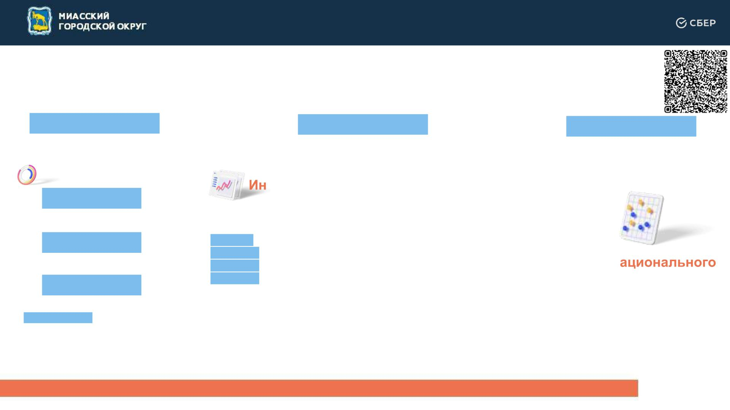
ПОЧЕМУ ЧЕЛЯБИНСКАЯ ОБЛАСТЬ?
Перспективный партнер для сотрудничества с надежным
фундаментом для реализации проектов
403 млрд. руб.
2 571 млрд. руб.
63, 2 тыс. руб.
объем инвестиций в
основной капитал
валовый региональный
продукт
среднемесячная зарплата
Радиус области
вестиционная привлекательность
88, 6 тыс. км
площадь
Мощная промышленная отрасль, формирующая фундамент
для всего машиностроения страны – металлургия.
9 место по кол-ву компаний,
13 место по объему несырьевого неэнергетического экспорта,
16 место по выручке,
3,4 млн. чел.
численность
ТОП-15 Н
72 место по прибыли.
туристического рейтинга
10 место
по кол-ву жителей
Трудовой и научный потенциалы, высокая концентрация
образовательных (более 3 тыс. в т.ч. 28 высших заведений),
научных учреждений.
11, 6% доля инновационных
товаров, работ, услуг, в общем
объёме товаров
Водные ресурсы более 3 тыс.озер (2 225 км.2)
в 2 раза выше, чем в РФ
Лесной фонд 2,5 млн.га
2

Slide 3
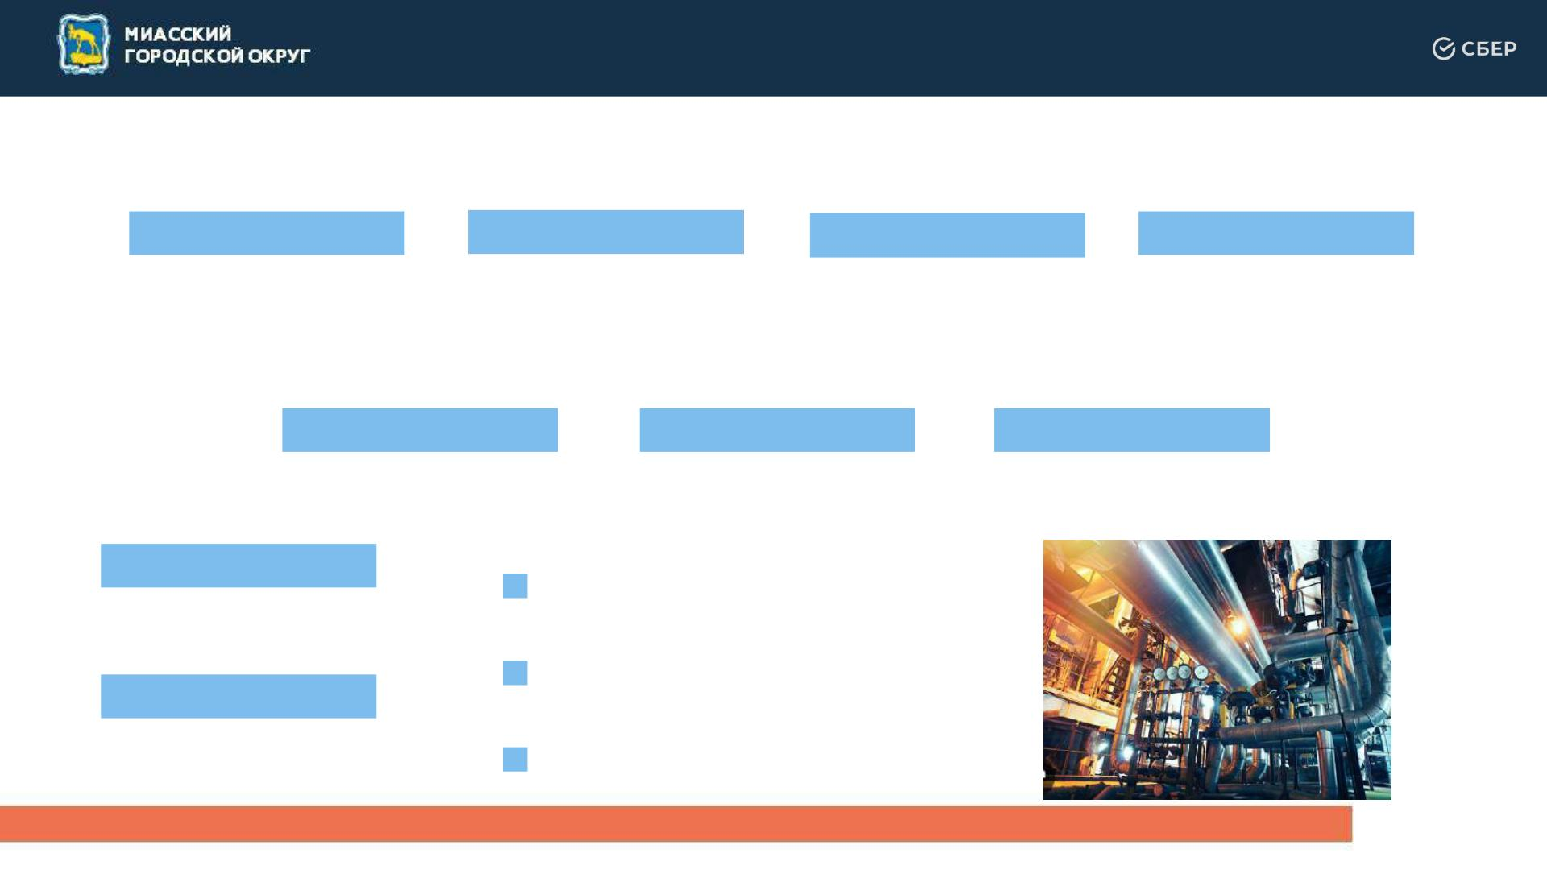
ПОЧЕМУ МИАССКИЙ ГОРОДСКОЙ ОКРУГ?
Крупный промышленный центр Южного Урала
175, 6 тыс. га.
>40
6 969
10 075
площадь района
крупный бизнес
субъектов МСП
самозанятых
Промышленное производство
9,5 млрд. руб.
3,5 млрд. руб.
2,4 млрд. руб.
объем инвестиций
(крупные и средние предприятия)
объем обеспечение э/э,
газом и паром
объем обеспечением
водоснабжением, сбором и
утилизацией отходов
156 млрд. руб.
производство автомобилей, прицепов,
полуприцепов, машин и оборудования,
готовых металлических изделий
отгруженных товаров
собственного производства
электрических машин и
электрооборудования
138, 7 млрд. руб.
объем обрабатывающего
производства
производство мебели, обработка
вторичного сырья
3

Slide 4
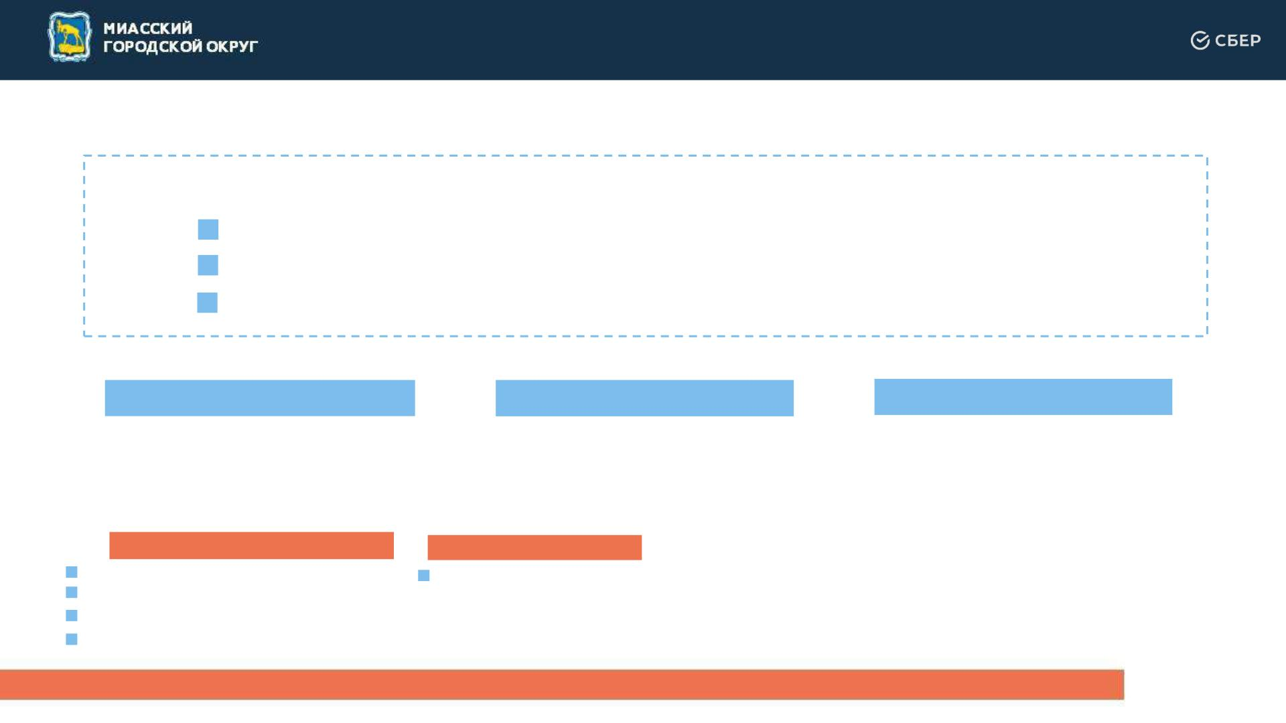
ПОЧЕМУ МИАССКИЙ ГОРОДСКОЙ ОКРУГ?
Синергия бизнеса и власти
Территория опережающего развития (моногород)
27 предприятий со статусом ТОР
Миасс- лидер по количеству
предприятий со статусом ТОР в
Челябинской области
670 новых рабочих мест за 2023 год
3,4 млрд. руб объем инвестиций
реализуемых проектов за 2023 год
Преференции резидентам ТОР
0% налог на имущество
0% налог на прибыль
0% земельный налог
в течение 10 лет
в региональный бюджет в течении
5 лет с момента получения прибыли,
10% - следующие 5 периодов
в течение 10 лет
Уникальные меры поддержки инвестиционных проектов
ЛЬГОТНОЕ КРЕДИТОВАНИЕ
• Фонд Развития Промышленности
• Мой бизнес
• Корпорация МСП
• ВЭБ. РФ
ЛИЗИНГ
Предоставление
земельных участков
без проведения торгов
Предоставление
услуг в рамках
«одного окна»
• Аванс по лизингу и
приобретение
оборудования
4

Slide 5
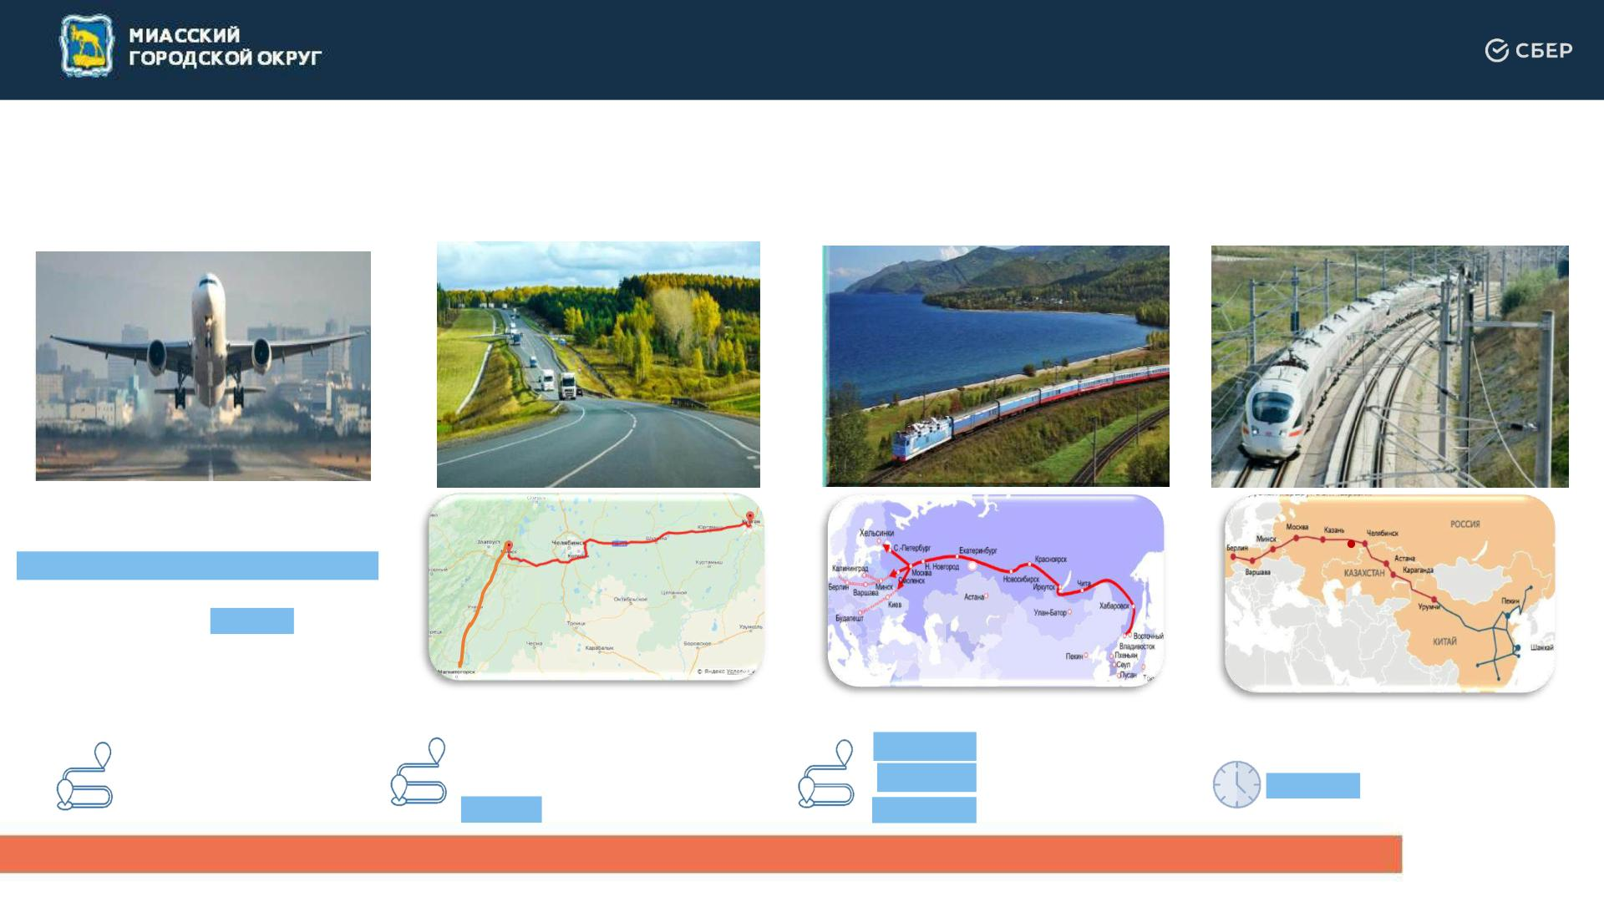
ПОЧЕМУ МИАССКИЙ ГОРОДСКОЙ ОКРУГ?
Удобное логистическое положение
3 международных аэропорта
федерального значения в
радиусе 350 км
Миасс
Миасс
Федеральная
автомобильная трасса М-5
Транссибирская
магистраль
Высокоскоростная
магистраль «Евразия»
г. Челябинск
г. Екатеринбург
г. Уфа
106 км до Челябинска
236 км до Магнитогорска
240 км до Екатеринбурга
1680 км до Новосибирска
324 км до Уфы
1689 км до Москвы
3 часа до Казахстана
5

Slide 6
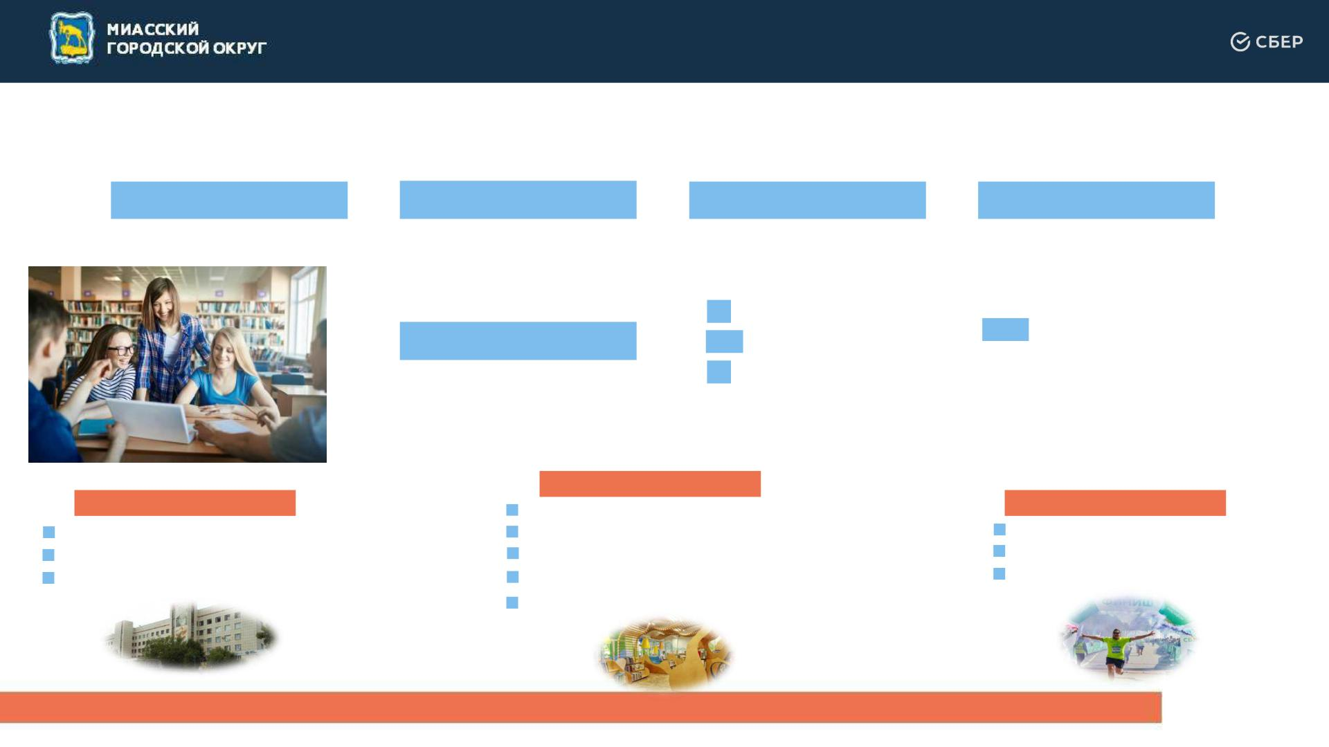
ПОЧЕМУ МИАССКИЙ ГОРОДСКОЙ ОКРУГ?
Человеческий потенциал
161, 1 тыс. чел.
29
75, 3 тыс. руб.
0,55%
численность населения
населённых пунктов
среднемесячная З/П
уровень безработицы
3 филиала вузов
37 школ
6 колледжей и
профучилищ
25 студентов
79% выпускников
устраиваются по
специальности
на 1000 жителей региона
Комфортное пространство для жизни
К УЛЬТУРА
• 11 учреждений культуры
• 4 школы искусств
• 4 музея
• Виртуальный концертный зал
• Модельная библиотека
ЗДРАВООХРАНЕНИЕ
СПОРТ
• 3 городских больницы
• 1 детская больница
• Современное оборудование
• 8 спортивных школ
• 385 спортивных площадок
• 2 площадки ГТО
6

Slide 7
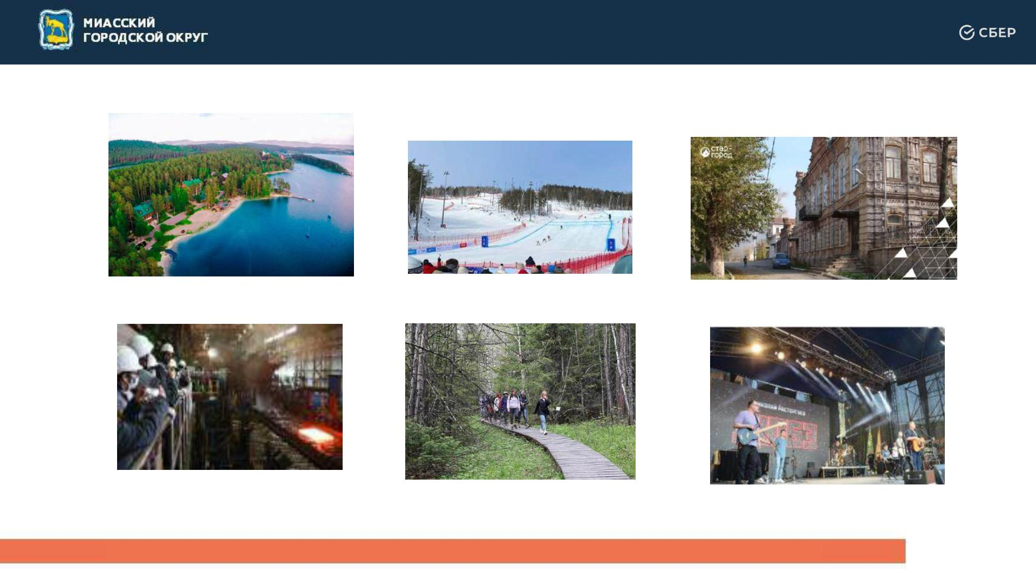
ПОЧЕМУ МИАССКИЙ ГОРОДСКОЙ ОКРУГ?
Туристический потенциал
СОВРЕМЕННЫЕ ОТЕЛИ
ГОРНОЛЫЖНЫЕ КУРОРТЫ
КУЛЬТУРНОЕ НАСЛЕДИЕ
ПРОМЫШЛЕННЫЙ ТУРИЗМ
ТУРИСТИЧЕСКИЕ ТРОПЫ
СОБЫТИЙНЫЕ МЕРОПРИЯТИЯ
7

Slide 8
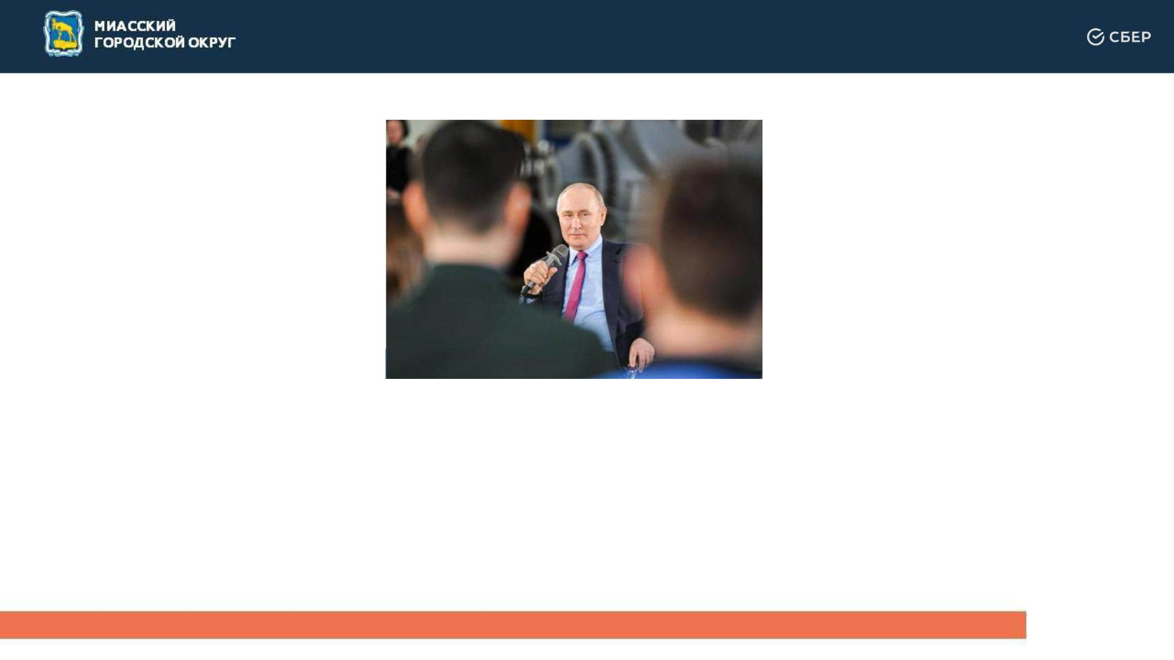
МИАСС - ОПОРНЫЙ ГОРОД
Президент РФ В.В. Путин 5 апреля 2024 утвердил перечень поручений
по итогам рабочей поездки в Свердловскую и Челябинскую области:
«правительству Российской Федерации подготовить совместно с правительством
Челябинской области и представить предложения благоустройству Миасского городского округа,
развитию его транспортной, инженерной и социальной инфраструктуры и включению
в установленном порядке этого округа в перечень опорных населенных пунктов,
определив источники финансирования соответствующих мероприятий, в том числе
предусмотрев их реализацию в рамках программы развития опорных населенных пунктов».
8

Slide 9
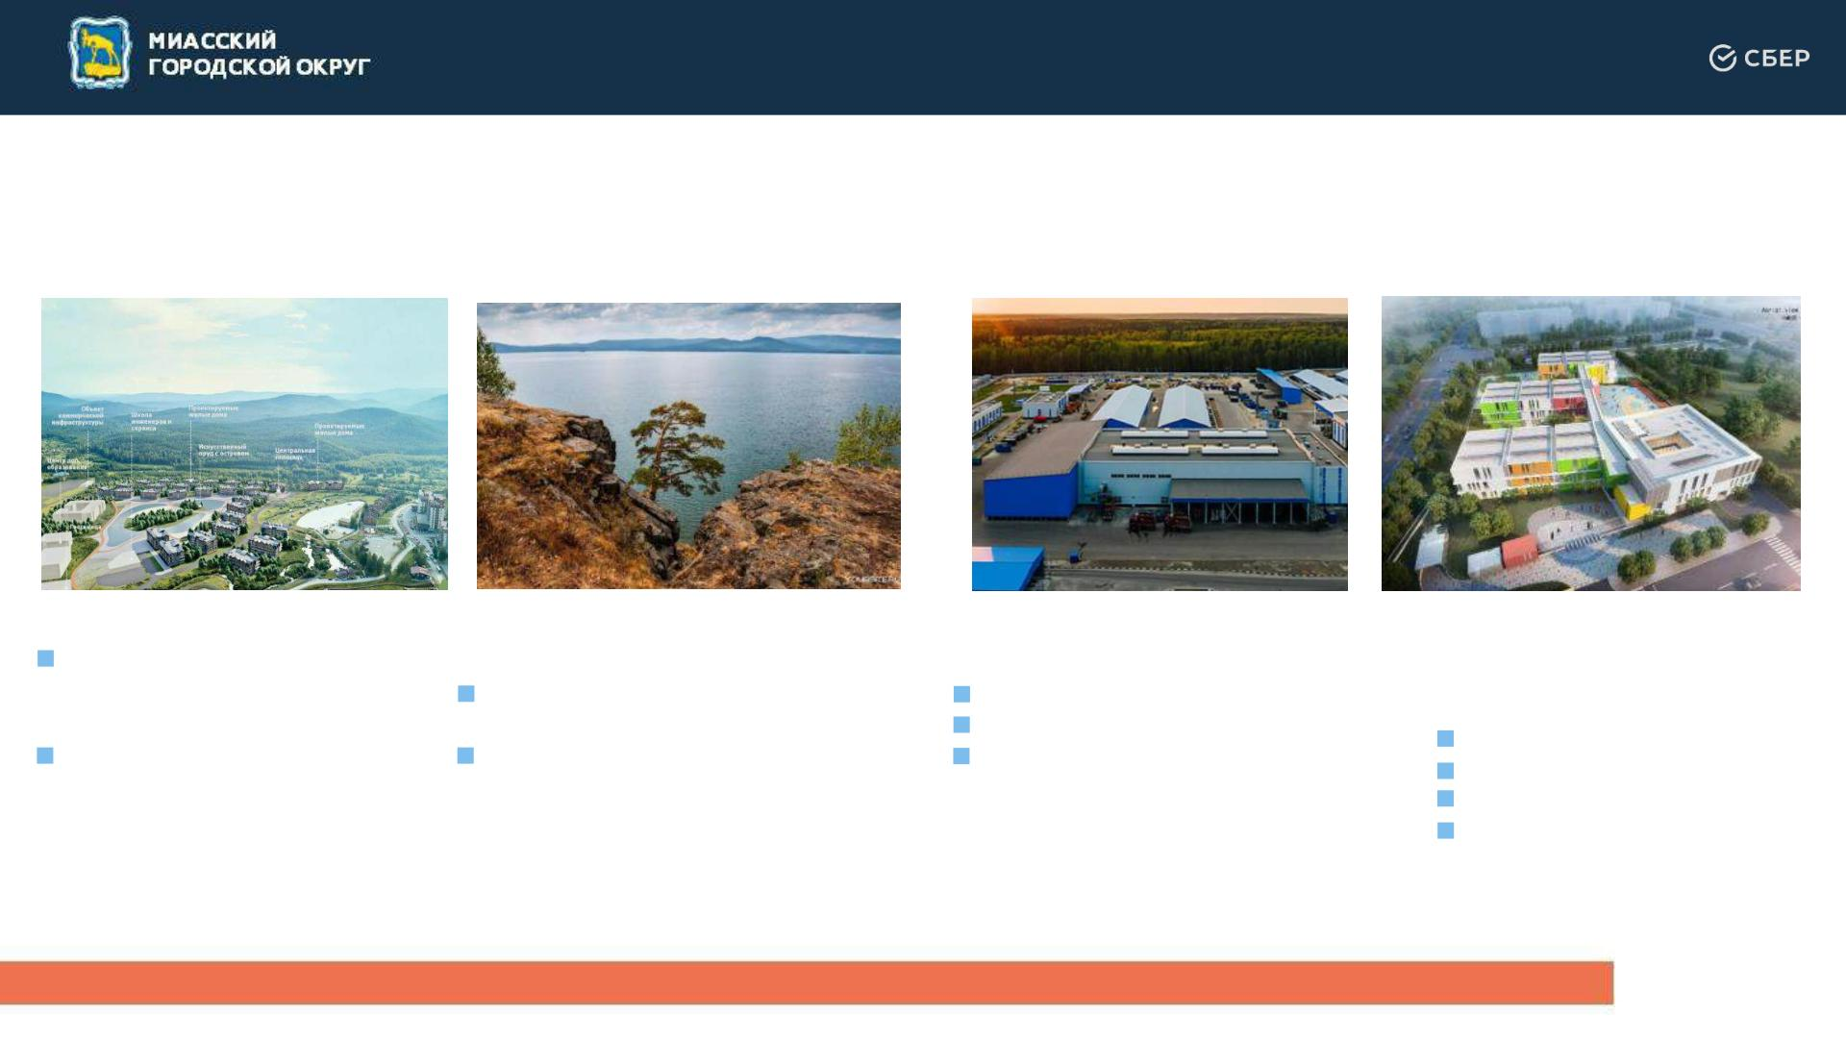
МИАСС - ОПОРНЫЙ ГОРОД
Ключевые направления развития и инвестирования
Город будущего
Туризм как новый драйвер
Диверсификация
Развитие транспортной,
инженерной, социальной
инфраструктуры
• Строительство
развития
• Развитие исторической части г.
Миасс «Старгород»
экономики
многоквартирных жилых
комплексов
• Развитие градообразующих • Развитие оз. Тургояк,
• Экопромышленный парк
• Индустриальный парк
• Создания инфраструктуры
• Школы
• Детские сады
• Больницы
предприятий
круглогодичных термальных
курортов, набережных
• Спортивные объекты
9

Slide 10
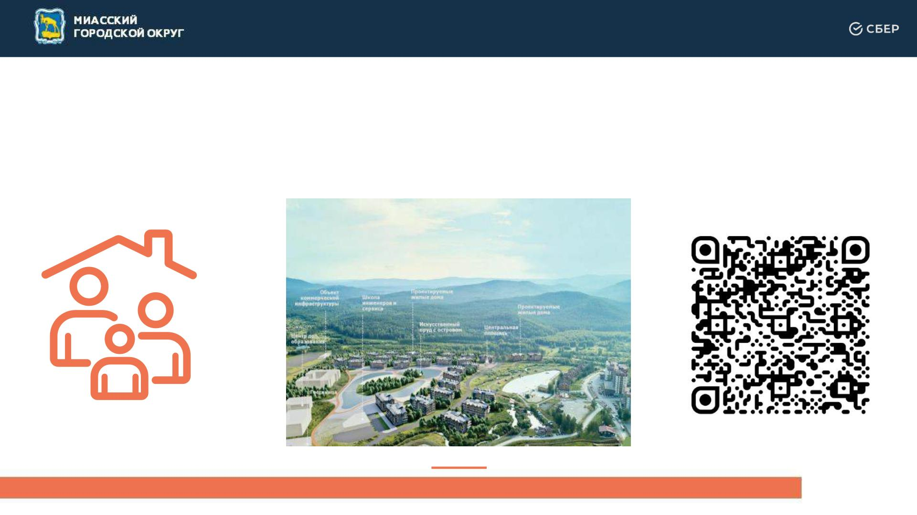
ПРОЕКТЫ ДЛЯ ИНВЕСТИРОВАНИЯ
Строительство жилых комплексов
10

Slide 11
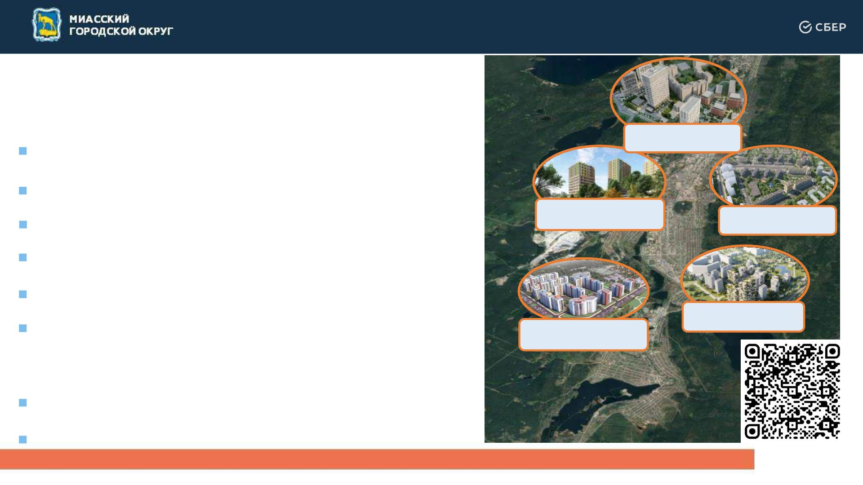
ПРОЕКТЫ КРТ
5 территорий
Назначение объектов
• Комплексная жилая застройка
КРТ
Площадь 3,62 га
Характеристики
• 1. КРТ жилой застройки в границах улиц: Керченская, Суворова,
Донская, Азовская. 3,62 га
• 2. КРТ в границах улиц: 8 Июля, Ферсмана, пр-т Автозаводцев,
Орловская. 10,3 га
КРТ
КРТ
Площадь 7 га
Площадь 10,3 га
• 3. КРТ в границах улиц: Романенко, Чучева, Ильменская,
Лихачева. 7 га
• 4. КРТ в границе улиц: Лихачева, Ильменская, Уральская,
8 Марта. 11,7 га
• 5. КРТ в границах территорий с кадастровыми кварталами
74:34:1800006, 74:34:1800007, 74:34:1800017
(Миасс- 2). 7,25 га
КРТ
КРТ
Площадь 11,7 га
Площадь 7,25 га
Форма взаимодействия
• Договор аренды.
Целевое состояние
• Благоустроенный жилой комплекс
11

Slide 12
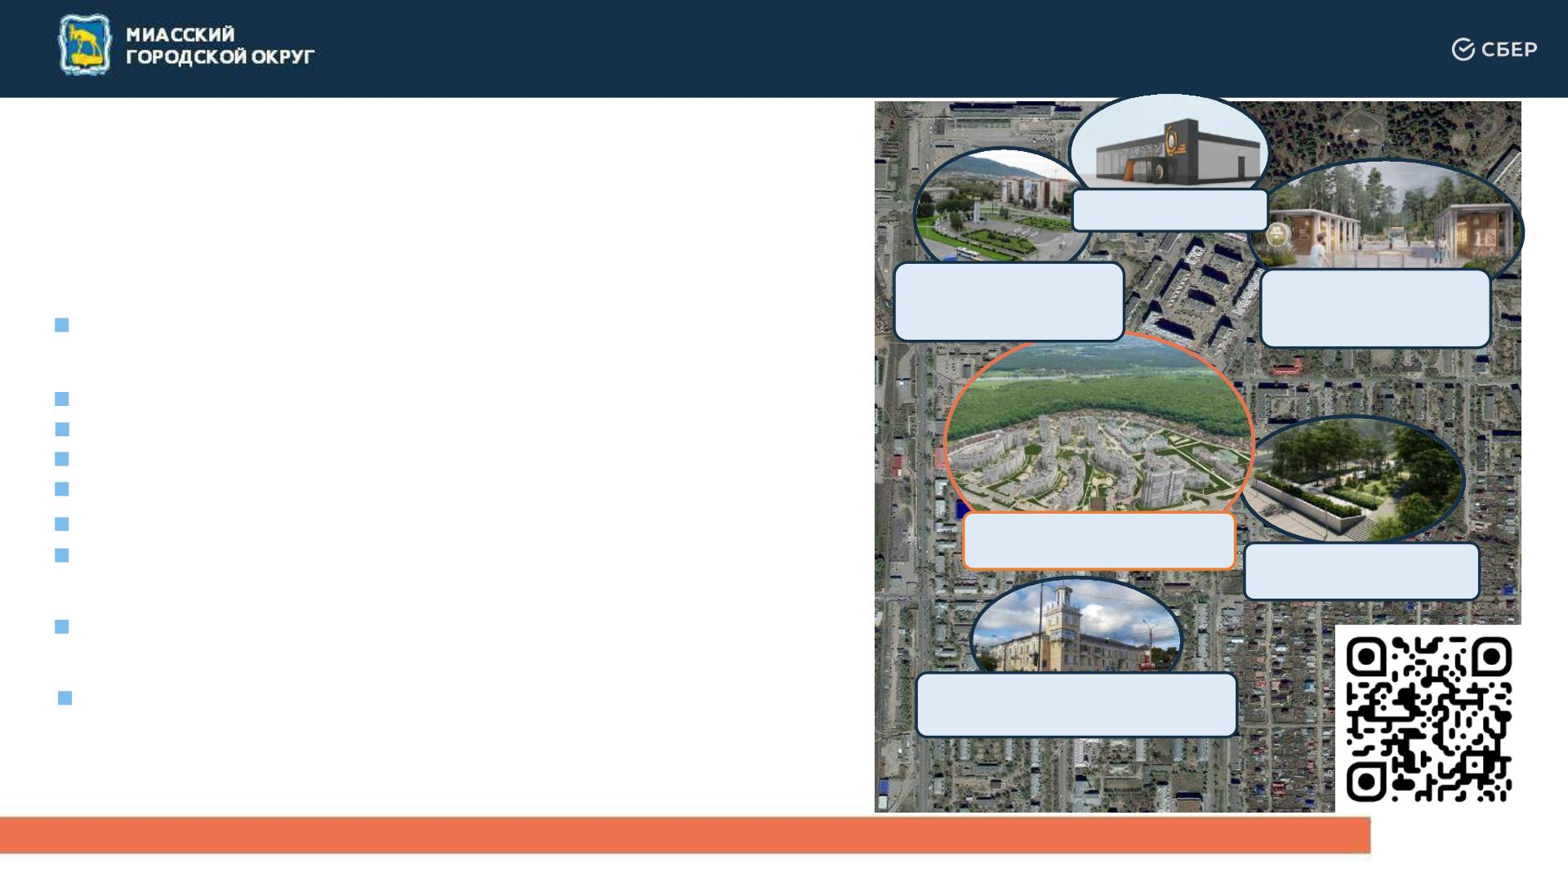
ПРОЕКТ КРТ В ГРАНИЦАХ УЛИЦ:
8 ИЮЛЯ, ФЕРСМАНА,
ПР-Т АВТОЗАВОДЦЕВ, ОРЛОВСКАЯ
Музей АЗ Урал
Благоустройство
Предзаводской
площади
Назначение объектов
• Комплексная жилая застройка
Благоустройство
территории Парка
Автозаводцев
Характеристики
• Кадастровые кварталы объектов
• 74:34:1500004
• 74:34:1500003
• 74:34:1500002
• Площадь территории 10,3 га
• Срок реализации: до 2034 г.
КРТ
Площадь 10,3 ГА
Сквер 250-летия
Форма взаимодействия
• Договор аренды
Миасса
Целевое состояние
• Благоустроенный жилой комплекс
Благоустройство
проспекта Автозаводцев
12

Slide 13
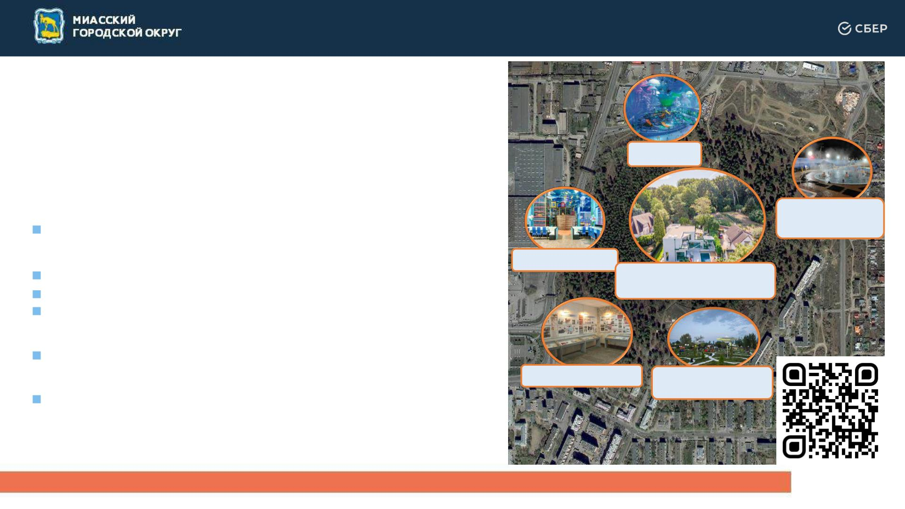
СТРОИТЕЛЬСТВО ЦЕНТРА
СЕМЕЙНОГО ДОСУГА
В ПАРКЕ АВТОЗАВОДЦЕВ
Аквапарк
Назначение объекта
Торговая
ярмарка
• Развлечение, семейный отдых
Характеристики
Пункт проката
• Общий объем инвестиций – 460 млн.руб.
• Площадь – 6500 м2
4-х этажный досуговый
комплекс
• Срок реализации: 2024-2027 гг.
Форма взаимодействия
• Договор аренды, договор купли-продажи
Целевое состояние
Павильон - кафе
Парк
аттракционов
• Развлекательный центр в Городском парке
13

Slide 14
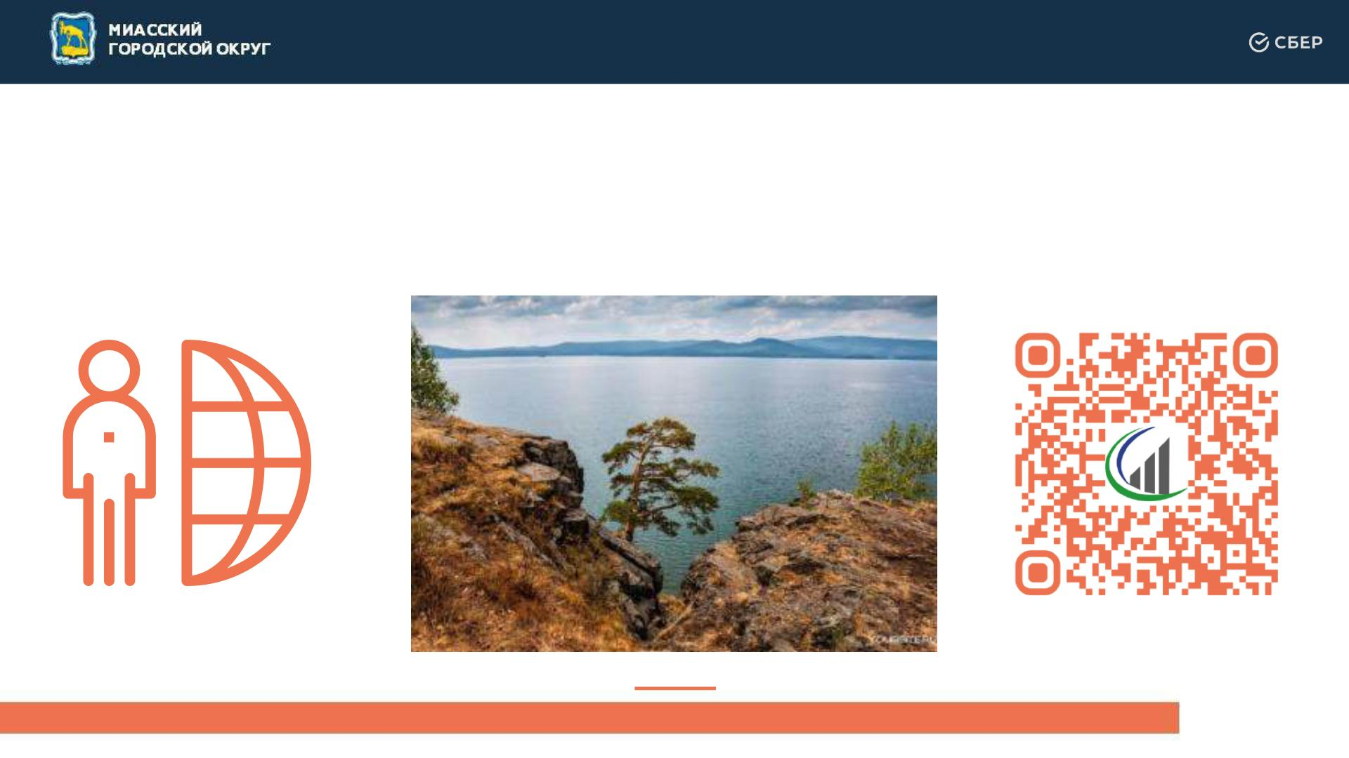
ПРОЕКТЫ ДЛЯ ИНВЕСТИРОВАНИЯ
Туризм как новый драйвер развития
14

Slide 15
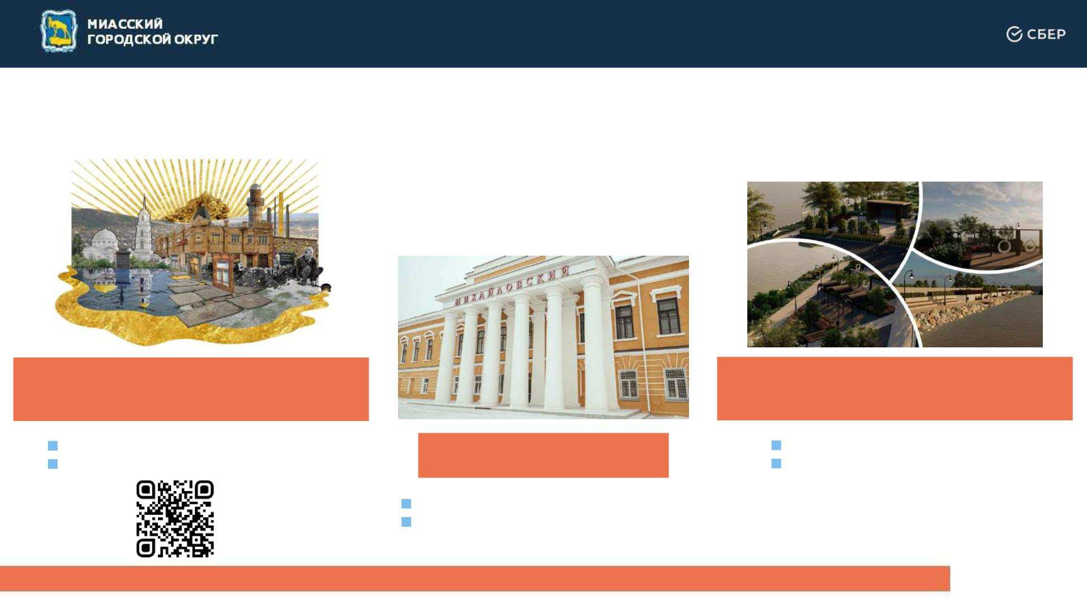
ЛУЧШИЕ ПРАКТИКИ И ГОТОВЫЕ ПРОЕКТЫ
ИСТОРИЧЕСКАЯ ЧАСТЬ ГОРОДА
РАЗРАБОТКА МАСТЕР ПЛАНА РАЗВИТИЯ
ИСТОРИЧЕСКОЙ ЧАСТИ ГОРОДА МИАССА
«СТАРГОРОД»
БЛАГОУСТРОЙСТВО НАБЕРЕЖНОЙ
ГОРОДСКОГО ПРУДА
• Бюджетное финансирование
• Срок реализации: 2024 – 2032 гг.
РЕКОНСТРУКЦИЯ ДВОРЦА
МИХАЙЛОВСКИЙ
• Бюджетное финансирование
• Срок реализации: 2023 г.
• Внебюджетное финансирование
• Срок реализации: 2020 г.
15

Slide 16
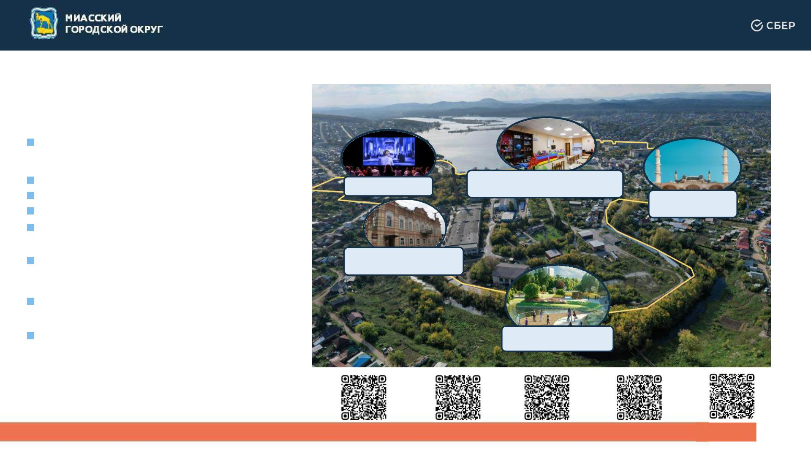
РЕАЛИЗАЦИЯ МАСТЕР-ПЛАНА «СТАРГОРОД»
Назначение объектов
• Туризм, отдых
Характеристики
• 4 здания ОКН,
• 1 общественная территория
• Муниципальная собственность
• Объем инвестиций – от 40 млн. руб
(в зависимости от объекта)
• Срок реализации: 2024-2030 гг.
Детский
образовательный центр
Театр
Минарет
Музей и ресторан
Форма взаимодействия
Аренда, выкуп
Целевое состояние
• Создание объектов туристического
Парк «Заводье»
показа в историческом центре
Музей/кафе
Парк
Минарет
Обр. центр
Театр
16

Slide 17
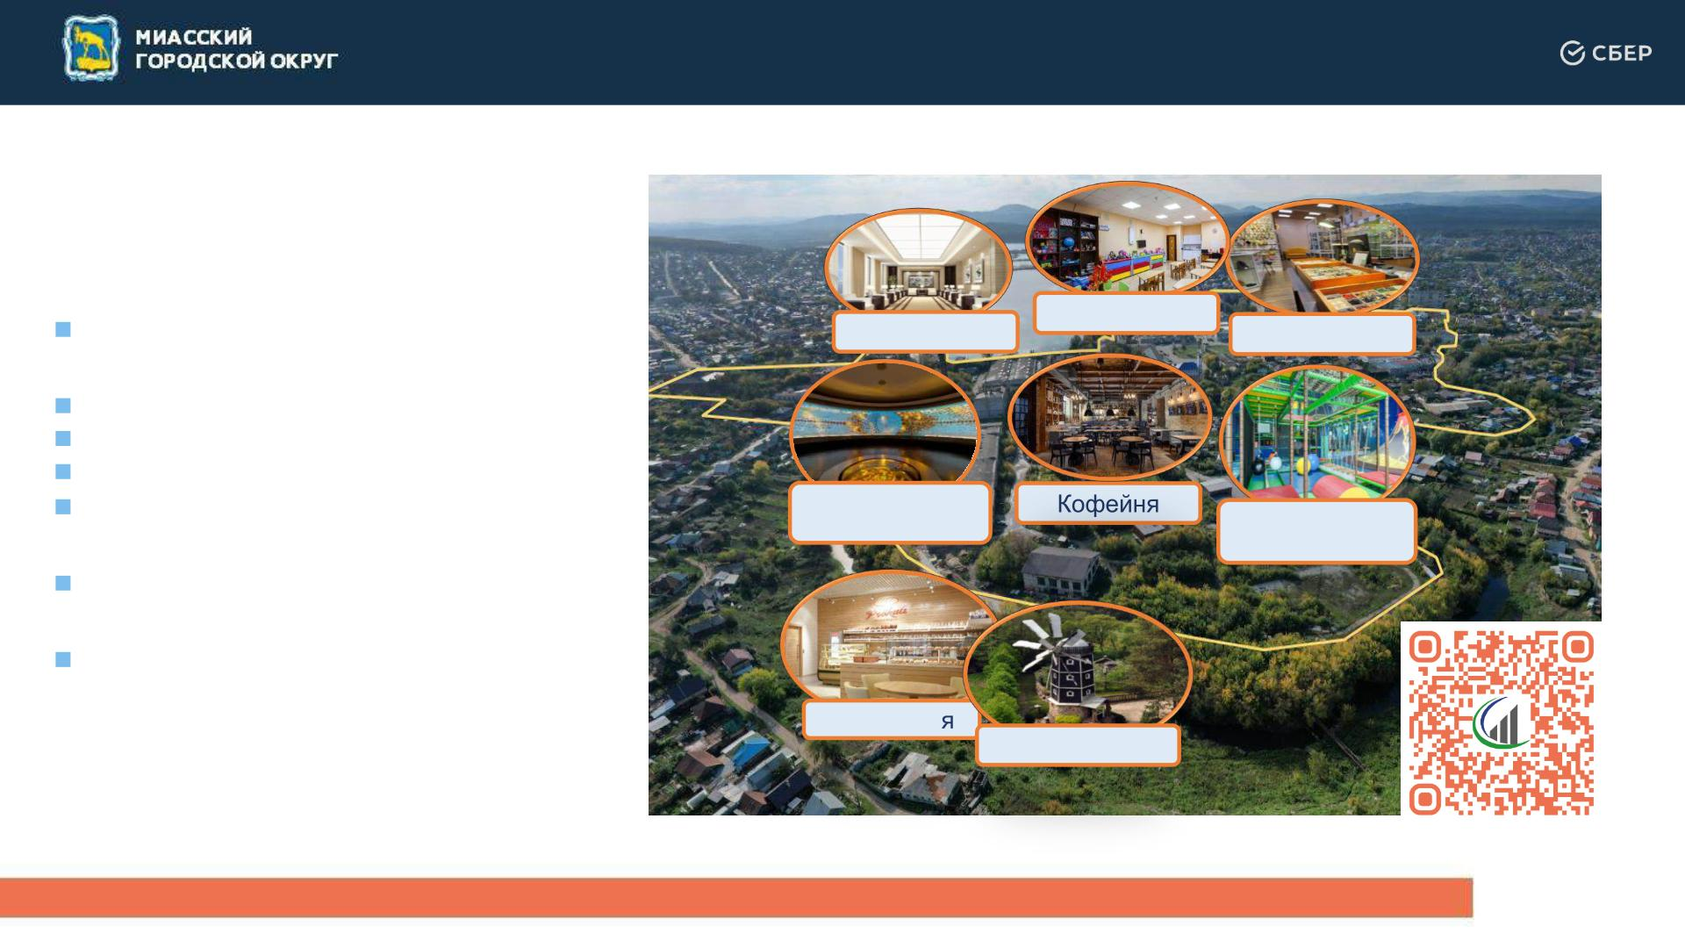
РЕАЛИЗАЦИЯ МАСТЕР-ПЛАНА «СТАРГОРОД»
Назначение объектов
• Туризм, отдых
Ресторан
Гостиница
Лавка
Характеристики
• 8 зданий ОКН
• Частная собственность
• Объем инвестиций – по согласованию
• Срок реализации: 2024-2030 гг.
Музей золота
Детские
центры
Форма взаимодействия
• Субаренда, соинвестирование, продажа
Целевое состояние
• Создание объектов туристического
показа в историческом центре
Прянична
Музей
17

Slide 18
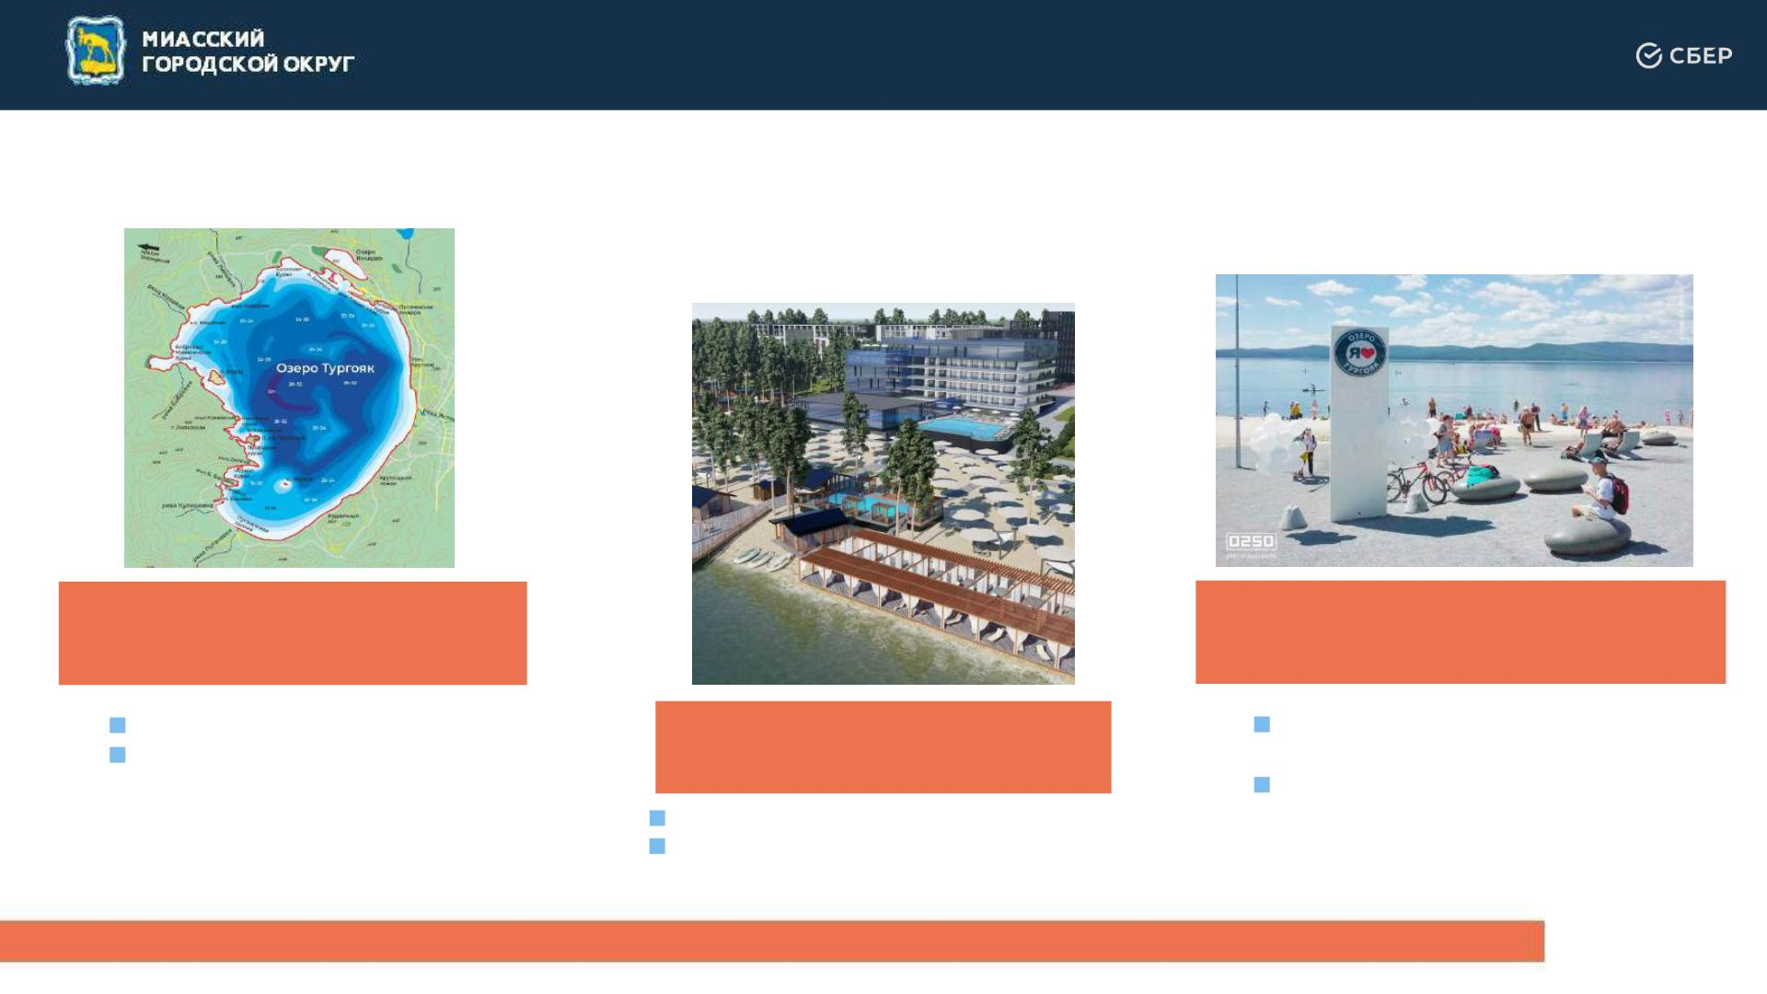
ЛУЧШИЕ ПРАКТИКИ И ГОТОВЫЕ ПРОЕКТЫ
ОЗЕРО ТУРГОЯК
РАЗРАБОТКА МАСТЕР ПЛАНА
РАЗВИТИЯ ОЗЕРА ТУРГОЯК
БЛАГОУСТРОЙСТВО ГОРОДСКОГО
ПЛЯЖА
• Бюджетное финансирование
• Срок реализации: 2025 – 2035 гг.
СТРОИТЕЛЬСВО ВСЕСЕЗОННЫХ
ТЕРМАЛЬНЫХ КУРОРТОВ
• Бюджетное и внебюджетное
финансирование
• Срок реализации: 2022 – 2024 гг.
• Внебюджетное финансирование
• Срок реализации: 2020 – 2025 гг.
18

Slide 19
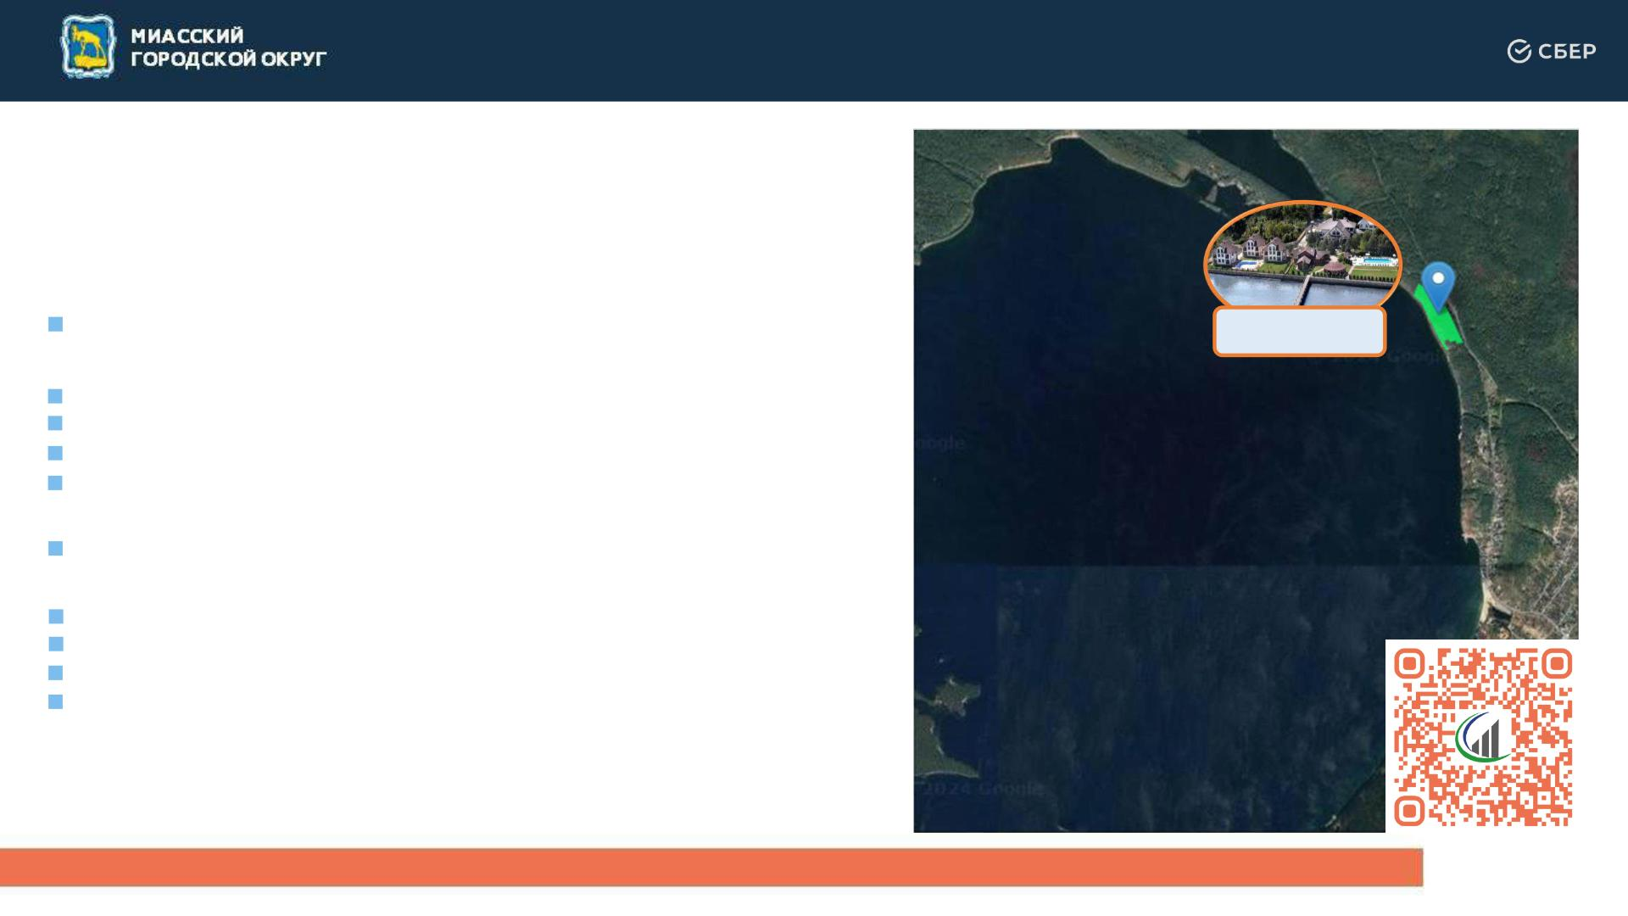
СТРОИТЕЛЬСТВО КЕМПИНГА ОЗЕРА
ТУРГОЯК
Назначение объекта
• Туризм, отдых, рекреация
Характеристики
Кемпинг
• Потенциальный объем инвестиций - 550 млн.руб.
• Кадастровый номер
• 74:34:0310009:352
• Срок реализации: 2025-2029 гг.
Озеро Тургояк
Форма взаимодействия
• Соинвестирование
Целевое состояние
• Строительство кемпинга на северном берегу – 44 дома под сдачу
• Кафе
• Автостоянка
• Площадки для отдыха
19

Slide 20
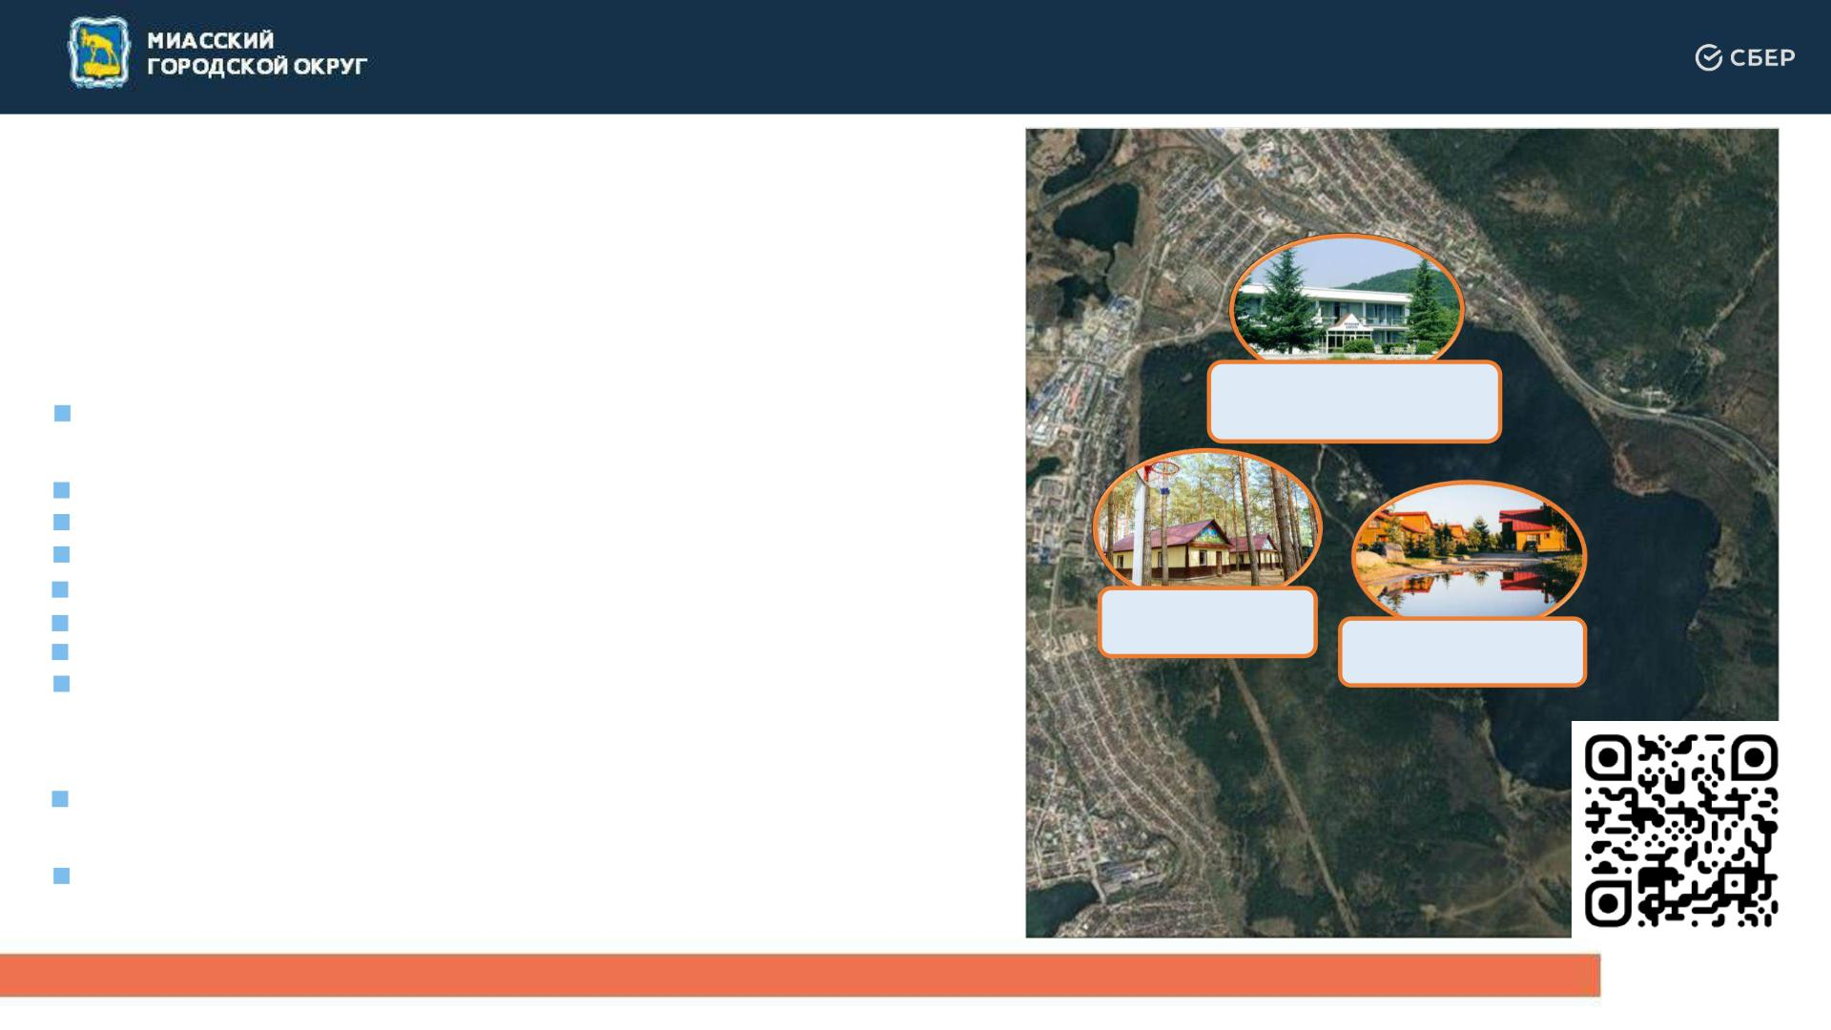
СТРОИТЕЛЬСТВО СПОРТИВНОГО ЛАГЕРЯ
И РЕАБИЛИТАЦИОННОГО ЦЕНТРА
НА БЕРЕГУ ОЗ.ИЛЬМЕНСКОЕ
Назначение объектов
• Туризм, отдых, спорт, медицина
Реабилитационный
центр
Характеристики
• Потенциальный объем инвестиций - 1,6 млрд. руб.
• Собственность детской спортшколы, необходимо заключение
соглашения о партнерстве и выделение номеров под нужды школы
• Рядом планируется создание всесезонного термального курорта
«Ильмены»
Спортивный
лагерь
• Рядом частный детский лагерь
• Срок реализации: 2025-2030 гг.
Частный
детский лагерь
Форма взаимодействия
• ГЧП, концессионное соглашение
Целевое состояние
• Создание туристического центра для спорта, отдыха и досуга
«Ильменское»
20

Slide 21
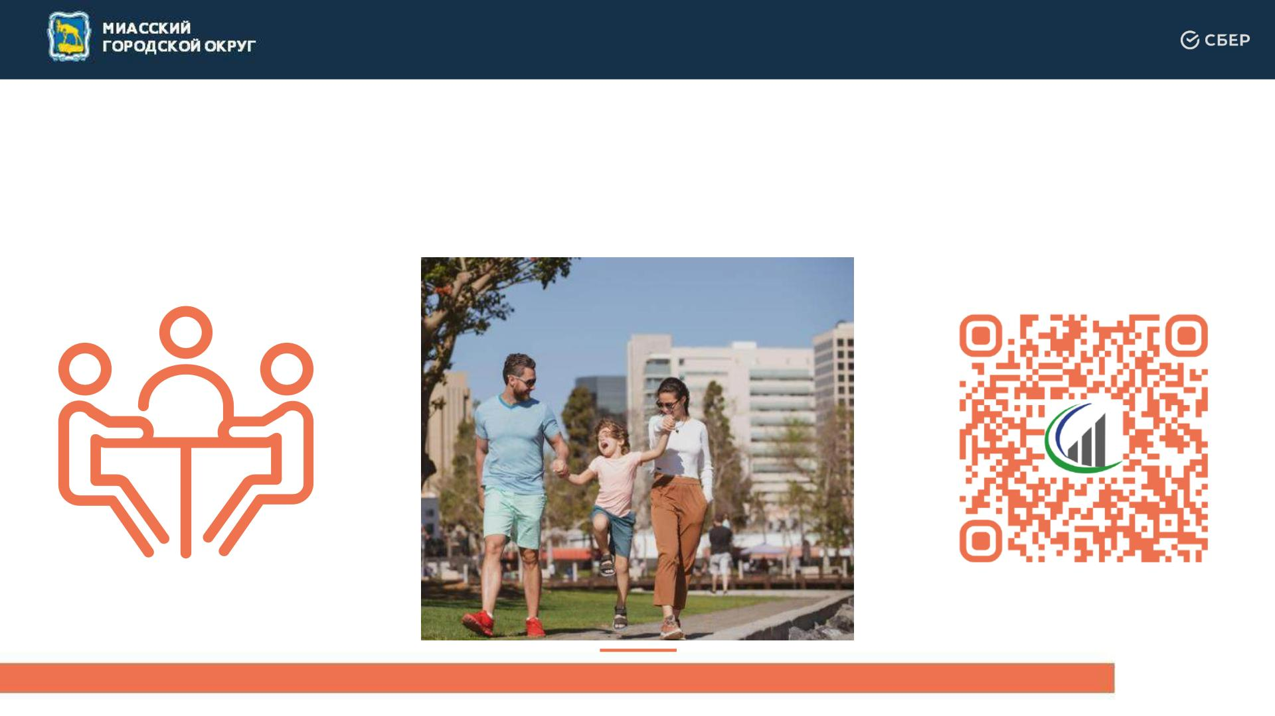
ПРОЕКТЫ ДЛЯ ИНВЕСТИРОВАНИЯ
Объекты социальной инфраструктуры
21

Slide 22
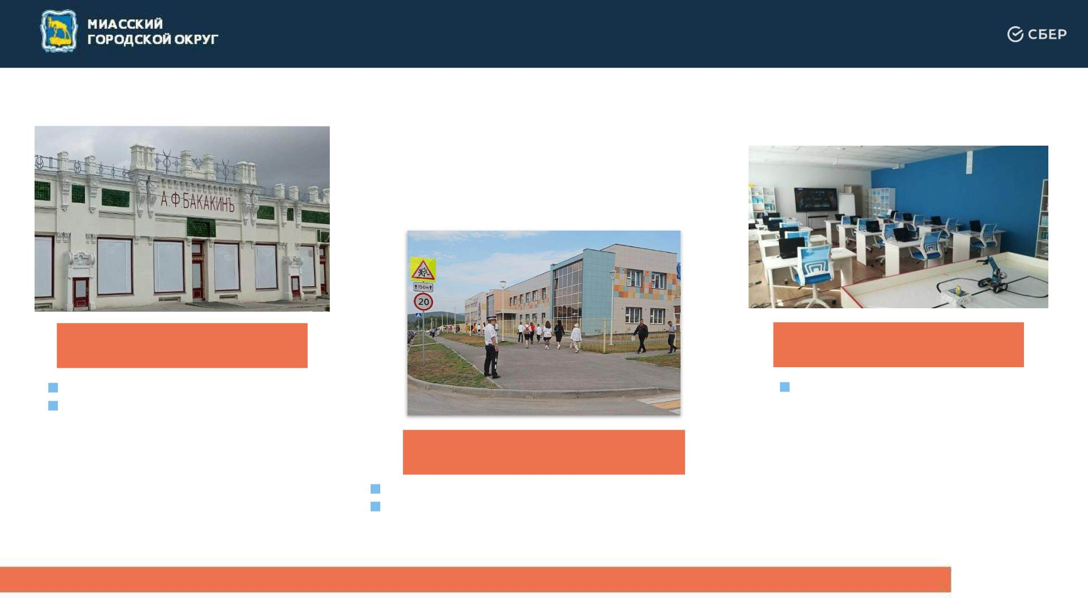
ЛУЧШИЕ ПРАКТИКИ И ГОТОВЫЕ ПРОЕКТЫ
ОБРАЗОВАНИЕ, КУЛЬТ УРА
РЕМОНТ ФАСАДА
ГОРОДСКОГО ДК
СОЗДАНИЕ
IT-CUBE
• Бюджетное финансирование
• Срок реализации: 2023 г.
• Бюджетное и внебюджетное
финансирование
СТРОИТЕЛЬСТВО
ОБРАЗОВАТЕЛЬНОГО ЦЕНТРА
• Внебюджетное и бюджетное финансирование
• Срок реализации: 2022 г.
22

Slide 23
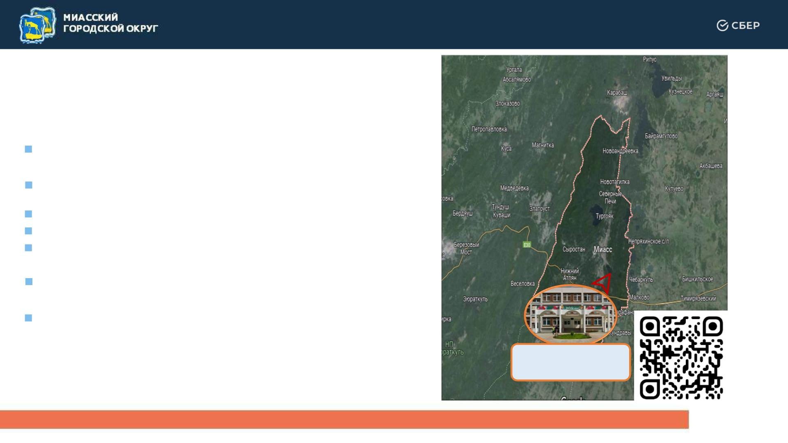
СТРОИТЕЛЬСТВО ЗДАНИЙ
ОБЩЕОБРАЗОВАТЕЛЬНЫХ УЧРЕЖДЕНИЙ
Назначение объектов
• Образование
Характеристики
• Строительство здания образовательного центра
на пл. Революции - 250 обучающихся
• Потенциальный объем инвестиций 600 млн. руб
• Необходима разработка ПСД,, прохождение гос.экспертизы
• Срок реализации: 2025-2030 гг.
Форма взаимодействия
• ГЧП/выкуп
Целевое состояние
• Средние образовательные школы
Образовательный
центр
23

Slide 24
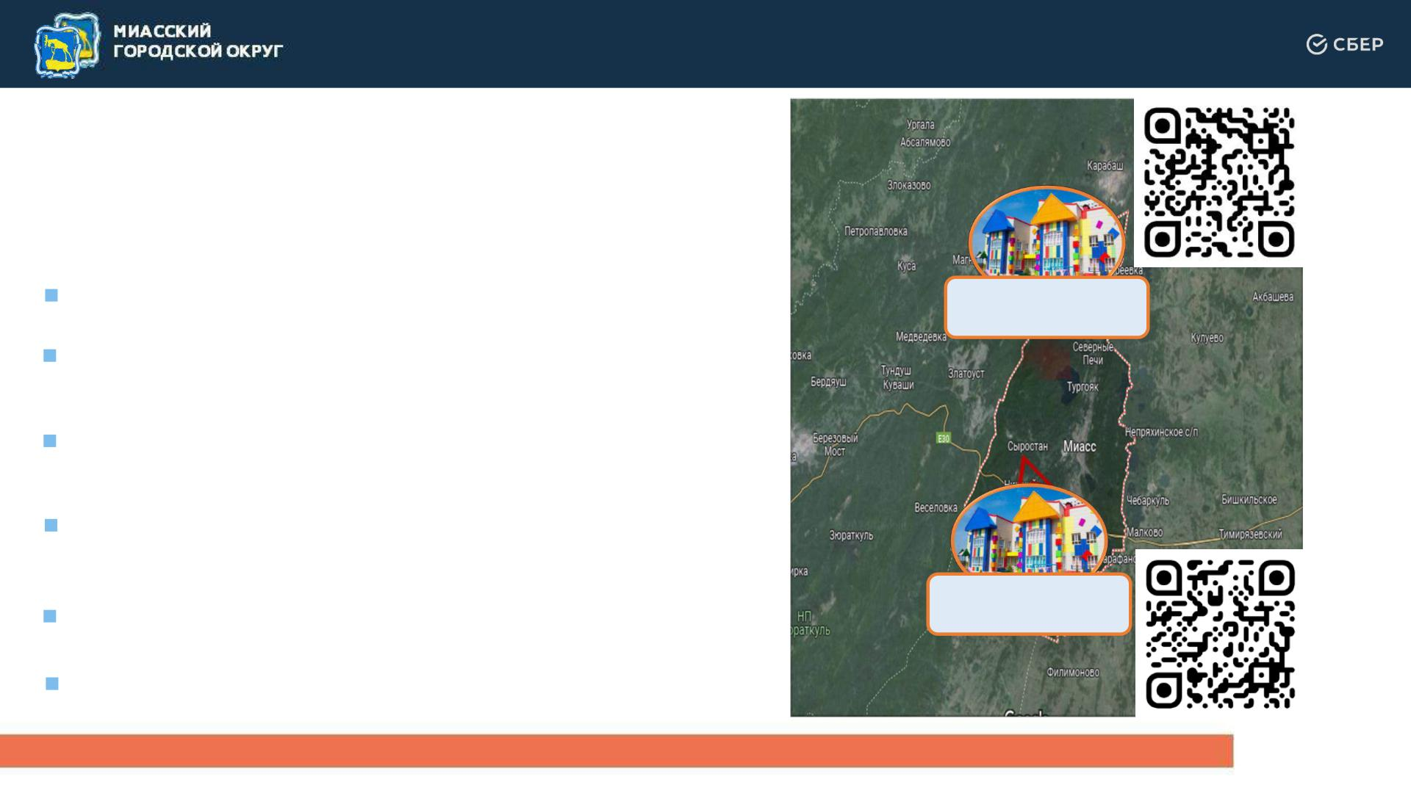
СТРОИТЕЛЬСТВО ЗДАНИЙ
ДОШКОЛЬНЫХ УЧРЕЖДЕНИЙ
Назначение объектов
• Образование
Характеристики
Дошкольное
учреждение
• Строительство нового здания детского сада п. Сыростан
Потенциальный объем инвестиций 55 млн. руб.
• Строительство детского сада в п. Тургояк
Потенциальный объем инвестиций 55 млн.руб.
• Определены земельные участки для строительства
Срок реализации: 2025-2035 гг.
Форма взаимодействия
• ГЧП/выкуп
Дошкольное
учреждение
Целевое состояние
• Муниципальные дошкольные учреждения
24

Slide 25
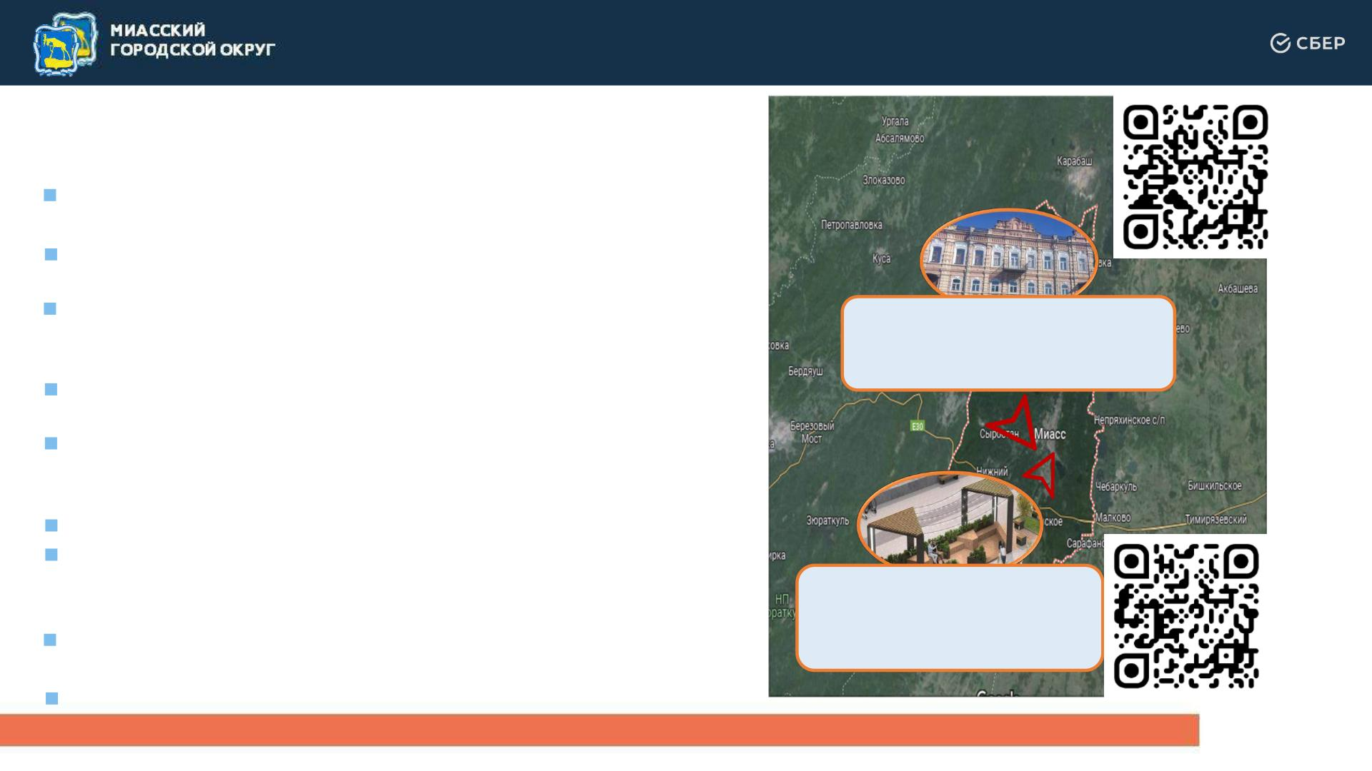
СОЗДАНИЕ ОБЩЕСТВЕННОГО КРЕАТИВНОГО
ПРОСТРАНСТВА
Назначение объектов
• Культура
Характеристики
• Капитальный ремонт здания на территории Городского
краеведческого музея (рядом с основным)
• Обустройство внутреннего двора – создание
общественного креативного
Потенциальный объем инвестиций – 10 млн. руб.
• Срок реализации: 2025-2030 гг.
Креативное пространство
на т. Краеведческого музея
• Обустройство внутреннего двора – создание
общественного креативного пространства Городского дома
культуры (кафе, торговый ряд), Южная часть города
• Потенциальный объем инвестиций – 36 млн. руб.
• Определены земельные участки
Срок реализации: 2025-2030 гг.
Форма взаимодействия
• Аренда
Креативное пространство на
т. Городского дома культуры
Целевое состояние
• Создание общественного культурного пространства
25

Slide 26
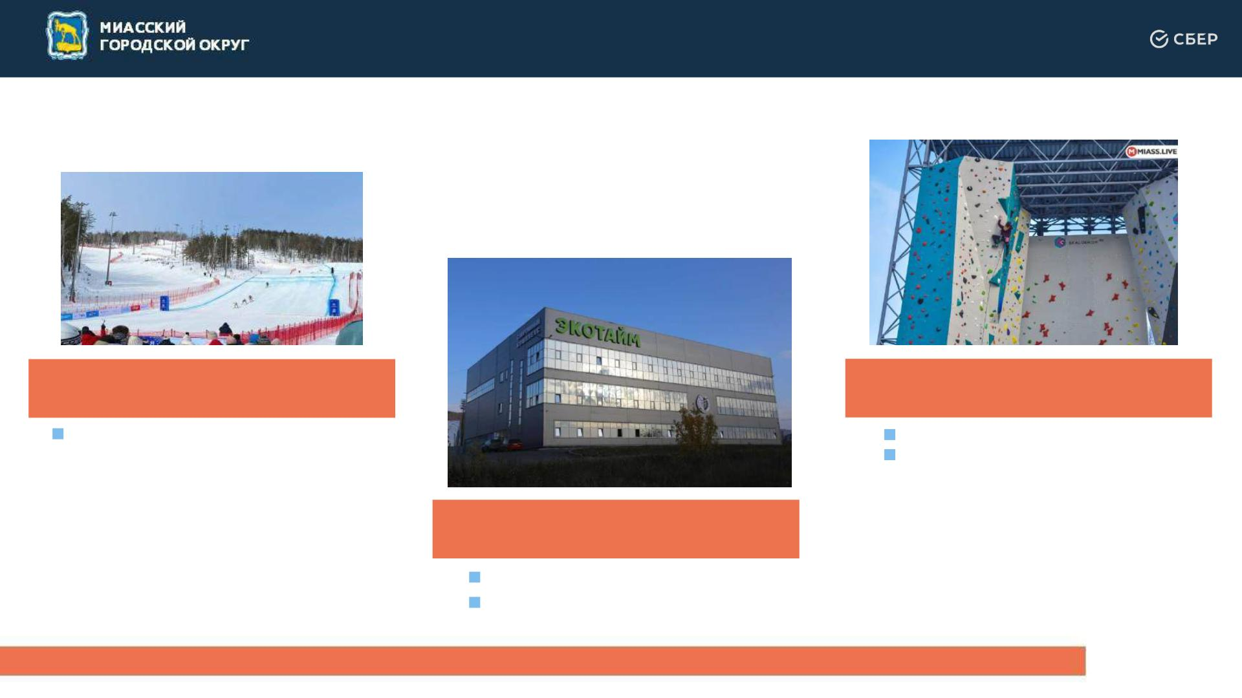
ЛУЧШИЕ ПРАКТИКИ И ГОТОВЫЕ ПРОЕКТЫ
СПОРТ
ГОРНОЛЫЖНЫЙ КУРОРТНЫЙ ЦЕНТР
ЦЕНТР СКАЛОЛАЗАНИЯ
«ВЕРТИКАЛЬ»
«СОЛНЕЧНАЯ ДОЛИНА»
• Внебюджетное финансирование
• Бюджетное финансирование
• Срок реализации: 2023- 2025 гг.
СПОРТИВНЫЙ КОМПЛЕКС
«ЭКОТАЙМ»
• Внебюджетное финансирование
• Срок реализации: 2020 гг.
26

Slide 27
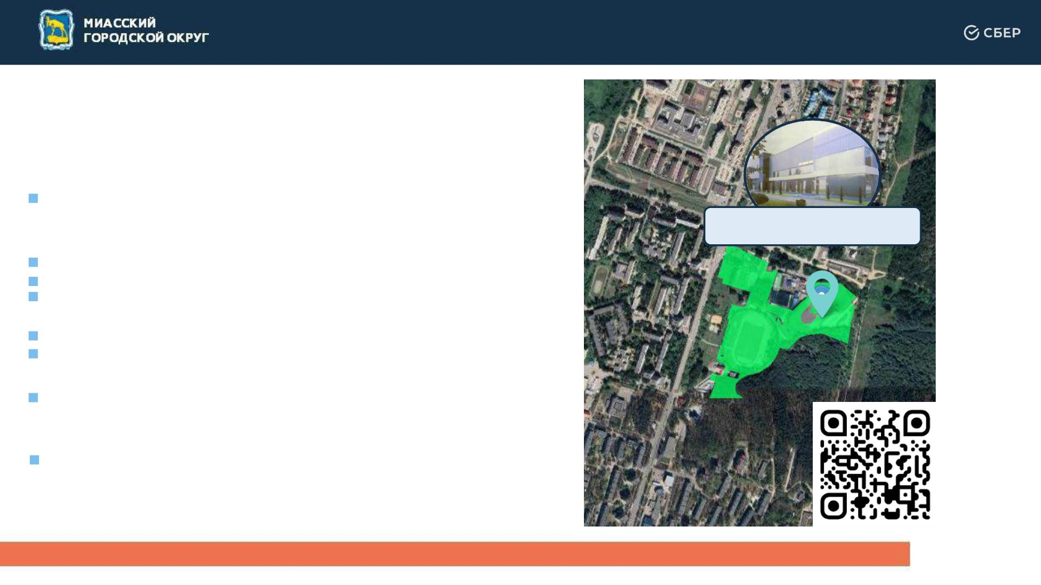
СТРОИТЕЛЬСТВО ЛЕДОВОГО ДВОРЦА
Назначение объекта
• Спорт, отдых, развлечение
Характеристики
Ледовый дворец
• Потенциальный объем инвестиций – 1,1 мрд.руб.
• Строительство в 2026-2027 гг.
• Разработана ПСД, имеется финансовая модель, сформирован
зем.участок.
• Требуется гос.экспертиза – 2025 г.
• Срок реализации: 2025-2027 гг.
Форма взаимодействия
• ГЧП/концессионное соглашение
Целевое состояние
• Современное спортивное пространство с 2 ледовыми аренами
для занятий спортивных школ, проведение досуга горожанами,
проведение спортивных и развлекательных мероприятий
27

Slide 28
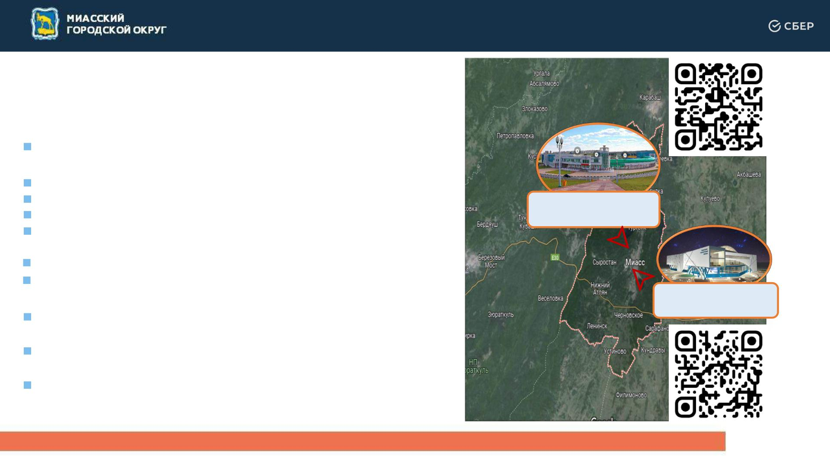
СТРОИТЕЛЬСТВО ФОК НА СТАДИОНЕ «ЗАРЯ»
И «ЮЖНЫЙ»
Назначение объектов
• Спорт, отдых, развлечение
Характеристики
• Потенциальный объем инвестиций 192 млн. руб. («Заря»)
• Выделен земельный участок
• Имеется проект
ФОК на стадионе
«Заря»
• Пройдена госэкспертиза
• Потенциальный объем инвестиций - 160 млн.руб. («Южный»)
• Строительство в 2025-2027 гг.
Форма взаимодействия
• ГЧП/концессионное соглашение
Целевое состояние
ФОК на стадионе
«Южный»
• Строительство ФОК на территории действующего
спортивного стадиона «Заря»
• Строительство ФОК на территории действующего «Стадиона
Южный»
28

Slide 29
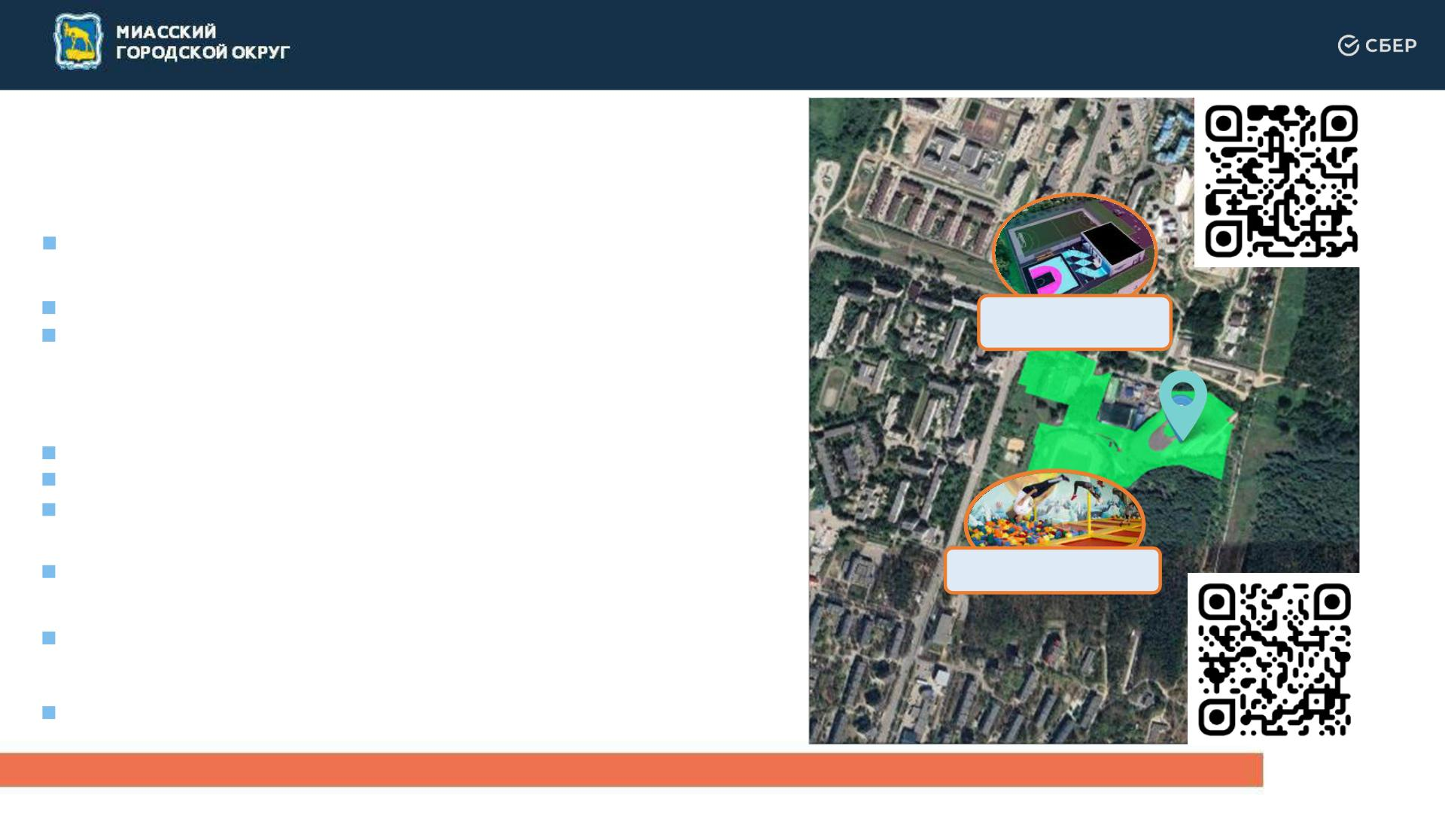
СТРОИТЕЛЬСТВО БАТУТНОГО
И ФИДЖИТАЛ-ЦЕНТРА
Назначение объектов
• Спорт, образование, развлечение
Характеристики
• Потенциальный объем инвестиций 124 млн. руб (Фиджитал ц.)
• Земельный участок для размещения каркасно-тентового
модуля сформирован
Фиджитал центр
Срок реализации: 2027 – 2028 гг.
• Потенциальный объем инвестиций 26 млн. руб (Батутный ц.)
• Установка каркасно - тентового модуля 24 х 50 метров
Срок реализации: 2025 г.
Форма взаимодействия
• Концессионное соглашение
Батутный центр
Целевое состояние
• Игры будущего: центр для детей и подростков по спортивным
направлениям и киберспорта, проведение спортивных и
развлекательных мероприятий
• Батутный центр для занятий спортивных секций и времяпрепровождения
горожан
29

Slide 30
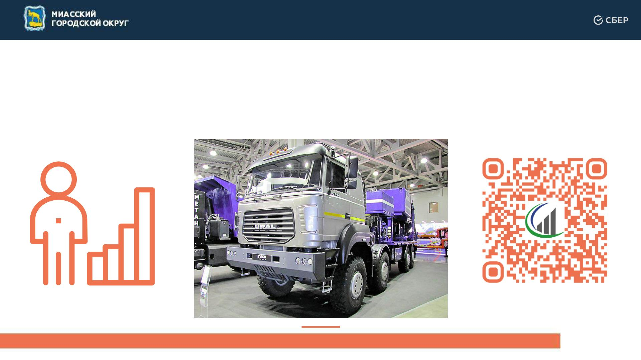
ПРОЕКТЫ ДЛЯ ИНВЕСТИРОВАНИЯ
Диверсификация экономики
30

Slide 31
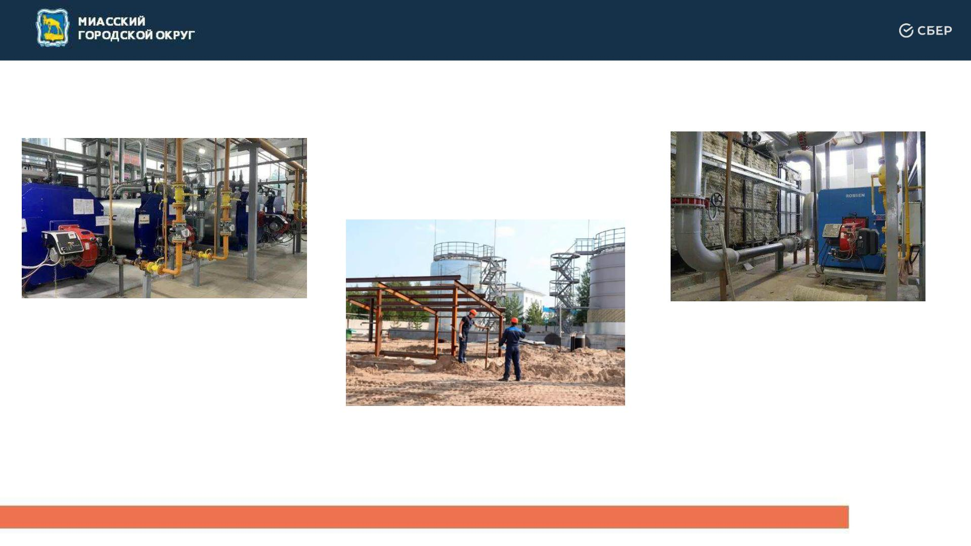
ЛУЧШИЕ ПРАКТИКИ И ГОТОВЫЕ ПРОЕКТЫ
ИНФРАСТРУКТУРА
Концессионное соглашение в
отношении реконструкции котельной
Концессионное соглашение в
отношении системы водоснабжения
и водоотведения
Концессионное соглашение в
отношении объектов теплоснабжения
31

Slide 32
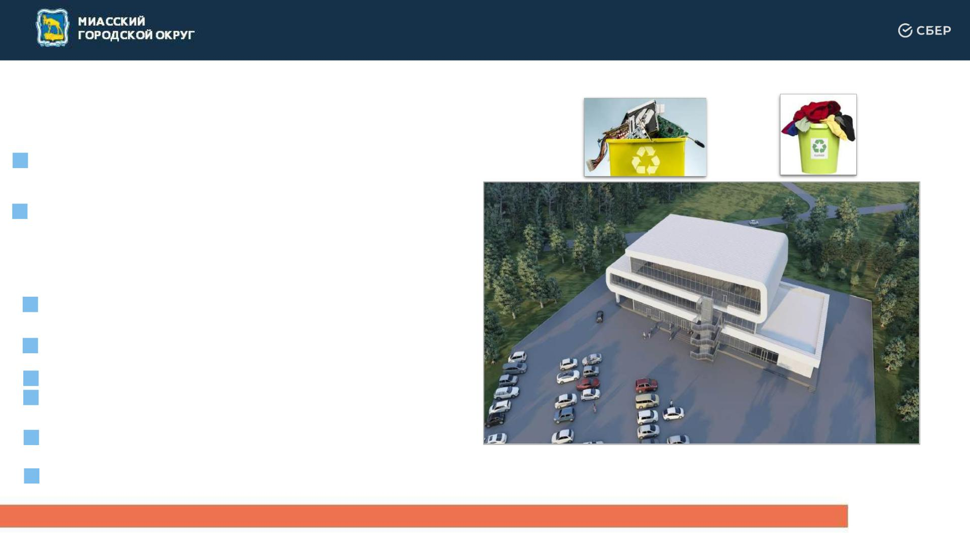
ЭКОПРОМЫШЛЕННЫЙ ПАРК
Создание инфраструктуры для обращения со вторичными ресурсами и
вторичным сырьем на территории Миасского городского округа
Челябинской области.
Инвестиции составляют:
федеральное субсидирование -1,5 млд. руб.
частные вложения – 1,5 млд. руб.
Назначение объекта
Промышленность в сфере эко-переработки
Характеристики
Потенциальный объем инвестиций нового резидента
– от 200 млн.руб.
Площадь – до 39 000 м2
Срок реализации: 2024-2025 гг.
Форма взаимодействия
Договор субаренды
Целевое состояние
Строительство производственных помещений
32

Slide 33
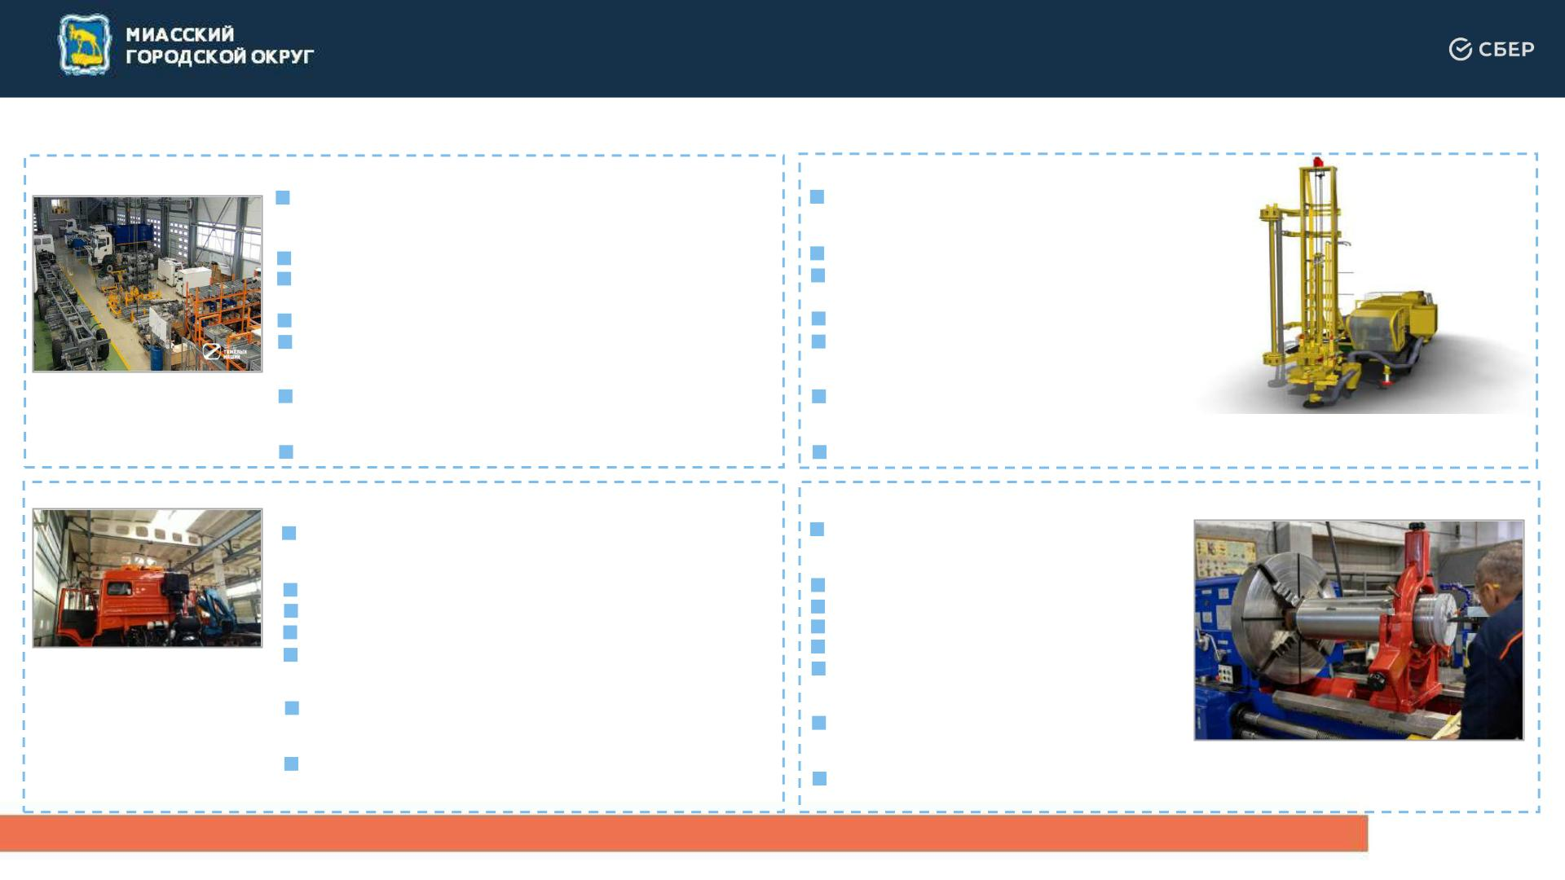
ИНВЕСТИЦИОННЫЕ ЛОТЫ
Назначение объекта
Назначение объекта
•
Автомобильная промышленность (ООО «ЗТМ»)
•
Машиностроение (ООО «УралБурПроект»)
Характеристики
Характеристики
•
•
Производство
Потенциальный объем инвестиций –
от 250 млн.руб.
•
•
Производство
Потенциальный объем инвестиций
– 50 млн.руб.
•
•
Площадь – 10 500 м2
Срок реализации: 2024-2029 гг.
•
•
Площадь – 3600 м2
Срок реализации: 2024-2028 гг.
Форма взаимодействия
Форма взаимодействия
•
Соинвестирование, долевое участие
•
Соинвестирование
Целевое состояние
Целевое состояние
•
Производственный цех тяжелых машин
•
Производственный цех буровых установок
Назначение объекта
Назначение объекта
•
Автомобильная промышленность (ООО НТЦ «Мега»)
•
Металлообработка (ООО «Эксперт»)
Характеристики
Характеристики
•
•
•
•
Производство
Потенциальный объем инвестиций – 50 млн.руб.
Площадь – 3 000 м2
•
•
•
•
•
Производство цеха
Потенциальный объем инвестиций –
500 млн.руб.
Площадь – 3 000 м2
Срок реализации: 2024-2029 гг.
Срок реализации: 2024-2025 гг.
Форма взаимодействия
Форма взаимодействия
•
Соинвестирование
•
Соинвестирование
Целевое состояние
Целевое состояние
•
Производственный цех комплектующих бортовых
надстроек
•
Производственный цех механической обработки
металла
33

Slide 34
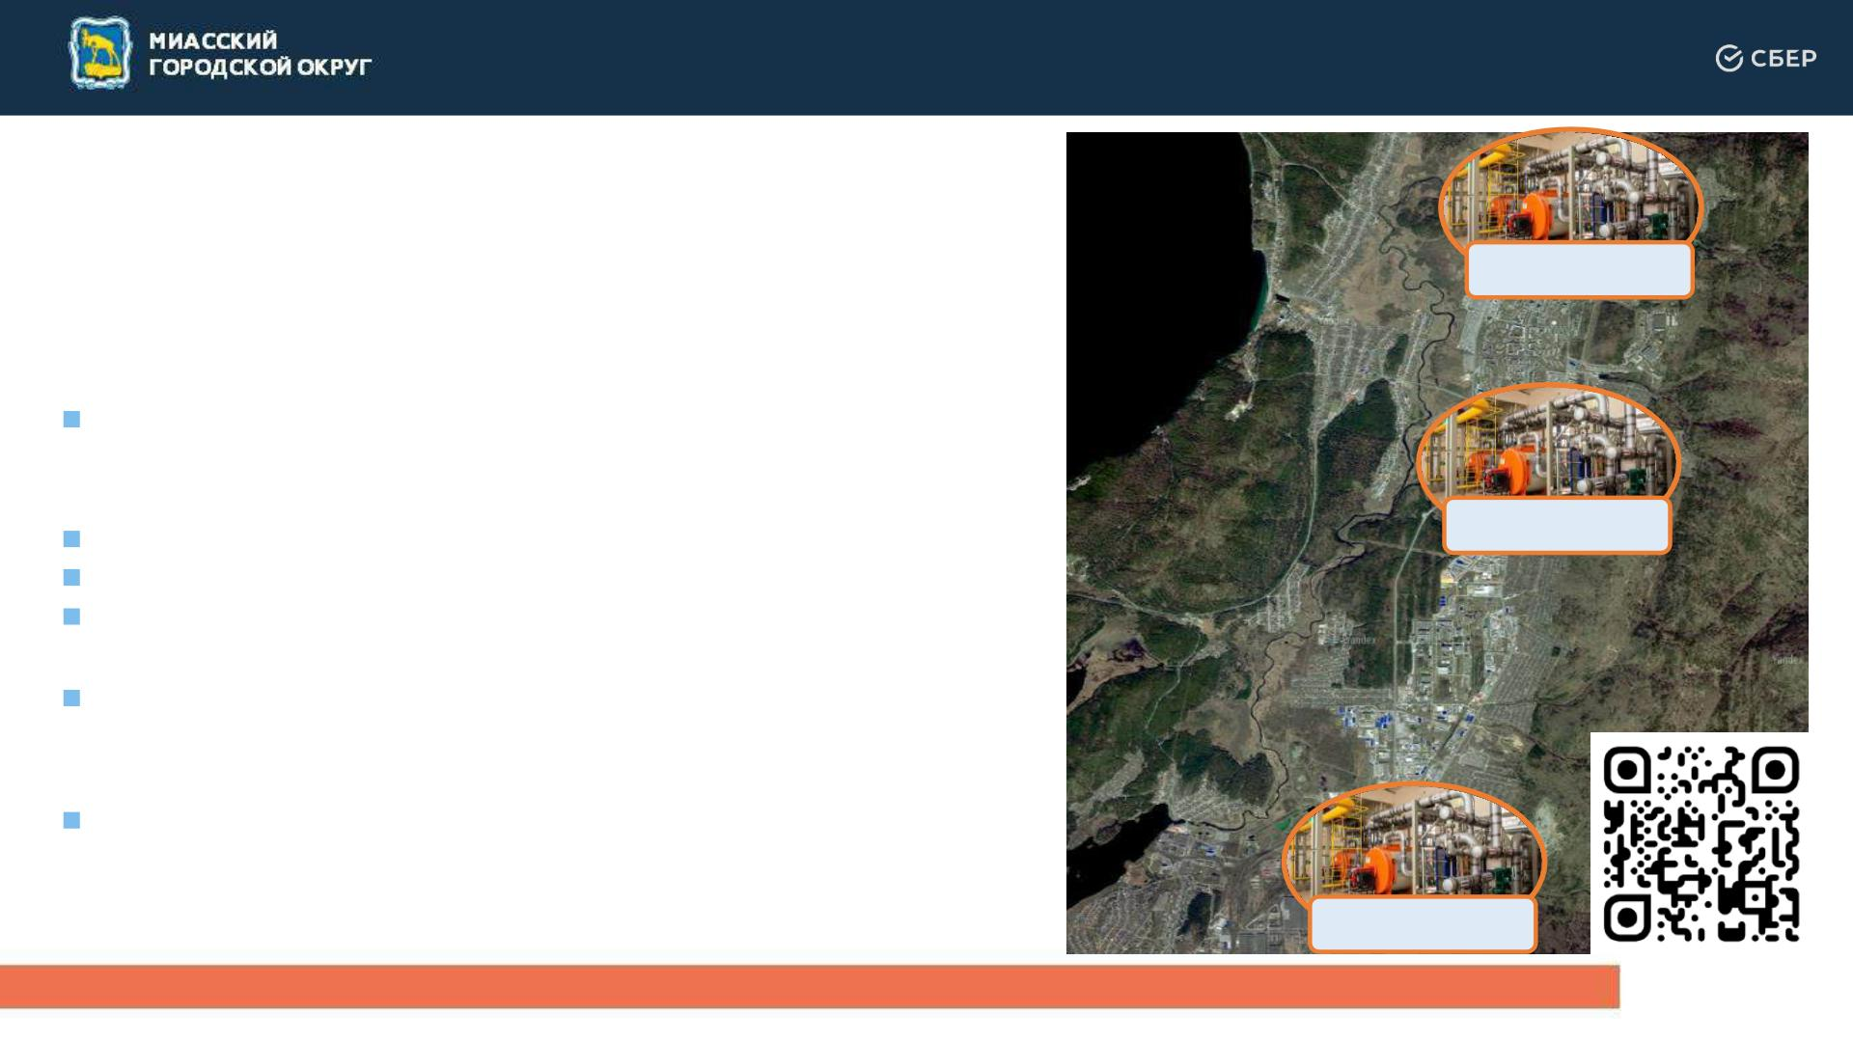
СТРОИТЕЛЬСТВО ТРЕХ ГАЗОВЫХ
КОТЕЛЬНЫХ
Котельная
Назначение объекта
• Жилищно-коммунальное хозяйство
Характеристики
• Объем инвестиций - 1 200 млн. руб.
• Расположение: Машгородок, п.Строителей
• Срок реализации: 2025-2026 гг.
Котельная
Форма взаимодействия
• Концессионное соглашение
Целевое состояние
• Котельные
Котельная
34

Slide 35
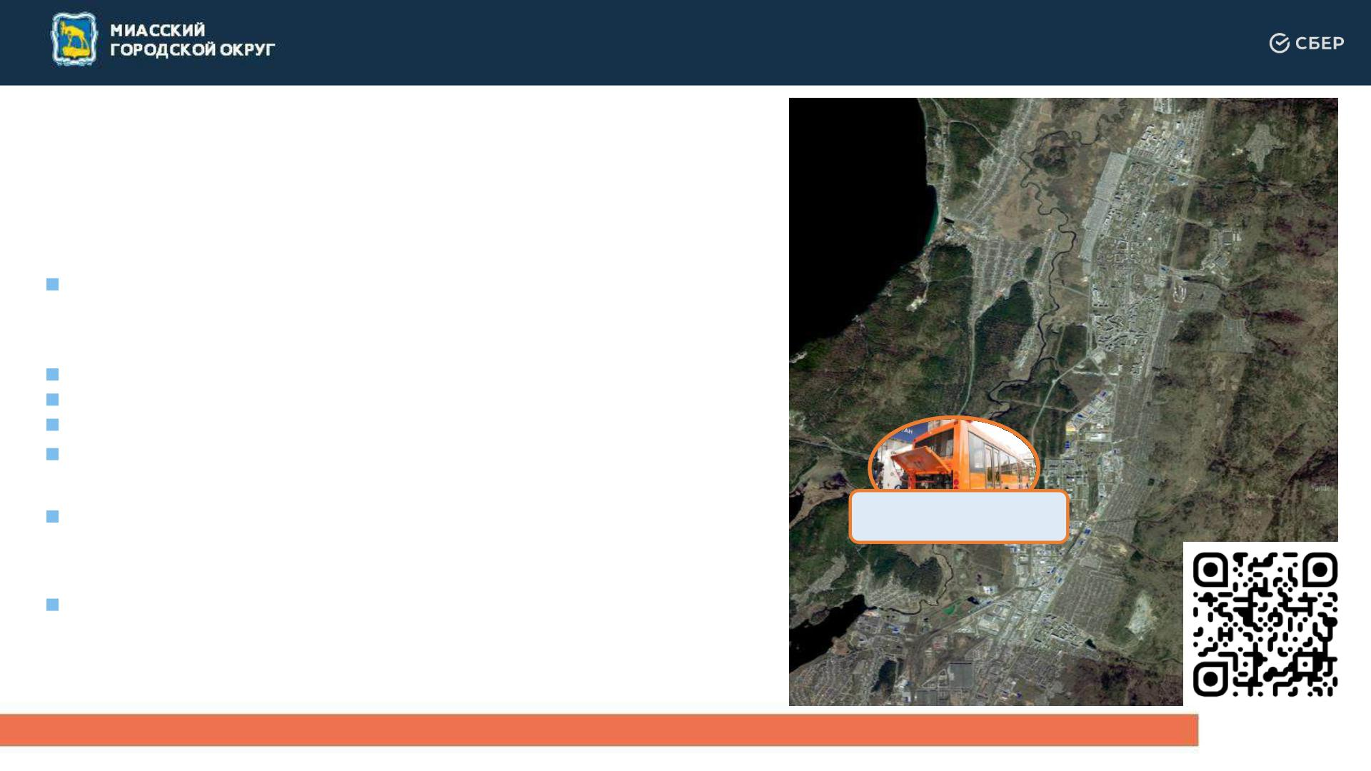
АВТОЗАПРАВОЧНЫЙ КОМПЛЕКС
(МЕТАН)
Назначение объекта
• Придорожная инфраструктура
Характеристики
• Объем инвестиций - 250 млн. руб.
• Площадь – 6 500 м2
• Срок реализации 2025-2026 гг.
• Расположение: Машгородок, п.Строителей
Форма взаимодействия
• Инвестиционный договор
Автозаправочный
комплекс
Целевое состояние
• Заправка, парковка, мини-маркет
35

Slide 36

СПАСИБО ЗА ВНИМАНИЕ!
36

